Slide 1
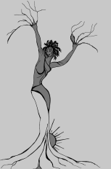
I pittori dell’immaginario
Alessandro Magnasco
Michela Zucca
Servizi Culturali

Slide 2
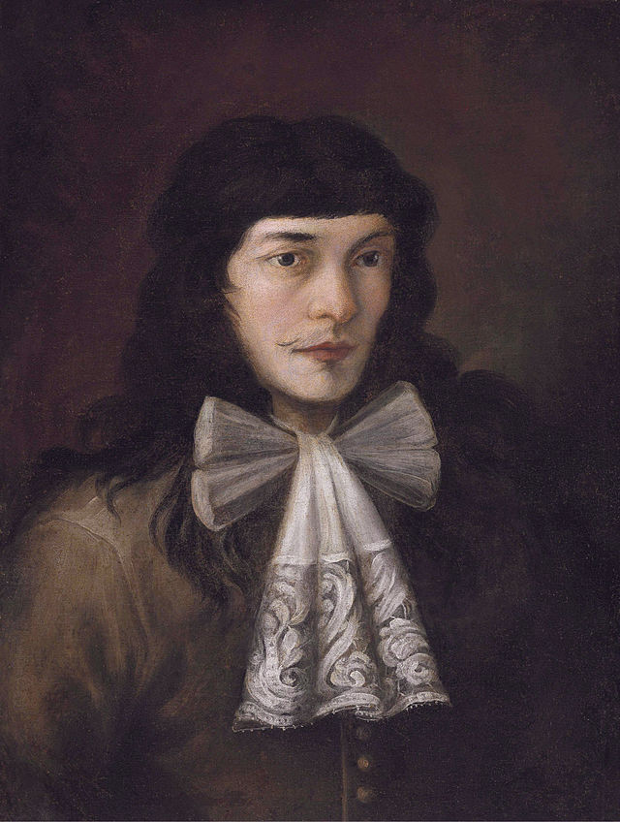
Nacque a Genova il 4 febbr. 1667 da Livia Caterina Musso e dal pittore Stefano. Fu chiamato anche il Lissandrino per la sua piccola statura. Dopo la morte precoce del padre, avvenuta molto probabilmente nel 1672, fu affidato ad un mercante d’arte amico del padre, che lo portò a Milano, lo fece studiare e lo mise a bottega da Filippo Abbiati, uno dei pittori milanesi più attivi nella realizzazione di grandi pale d'altare nelle quali la drammaticità della pittura sacra del primo Seicento lombardo si risolve in declamazione e spettacolo. Il giovane allievo però manifestò, fin da subito, stili e
interessi molto
particolari.
Michela Zucca
Servizi Culturali

Slide 3
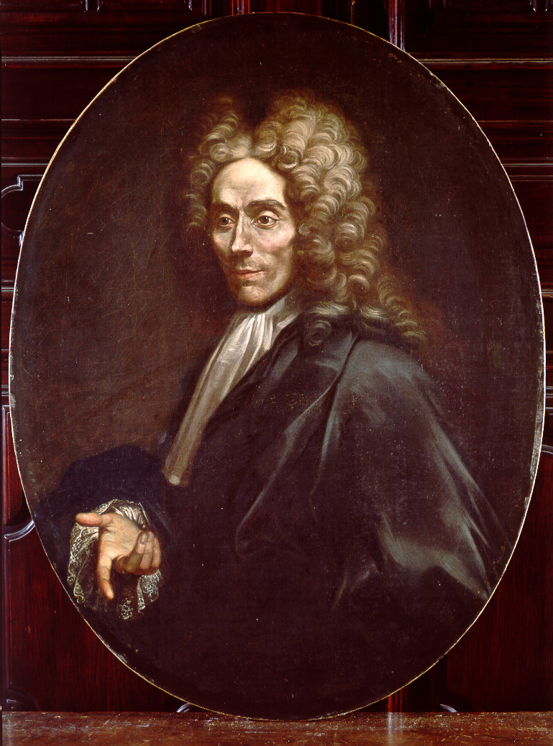
Come tanti, inizia la sua carriera come ritrattista: ma la sua pittura è ritrattistica del M. improntata a una presentazione antiretorica e anticelebrativa dei personaggi, in accordo con la tradizione del ritratto lombardo e in contrasto con la sontuosa ritrattistica francesizzante dei pittori genovesi. In effetti si può dire che non ci mette molto ad abbandonare il genere e, probabilmente, anche questo tipo di committenza…..
Michela Zucca
Servizi Culturali

Slide 4
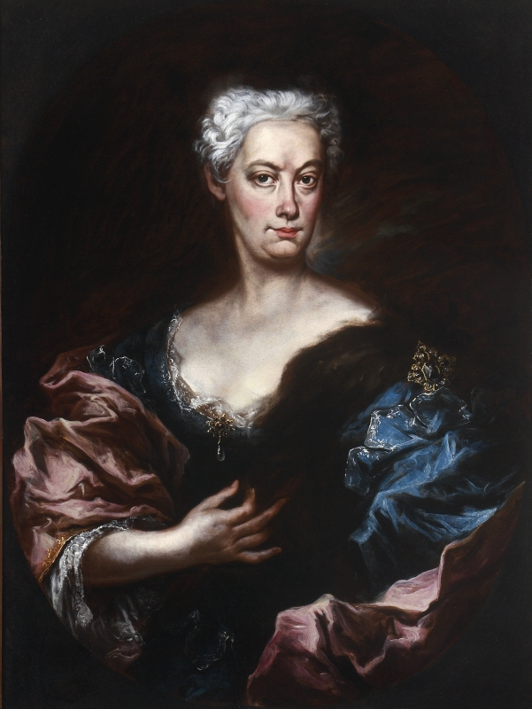
Michela Zucca
Servizi Culturali

Slide 5
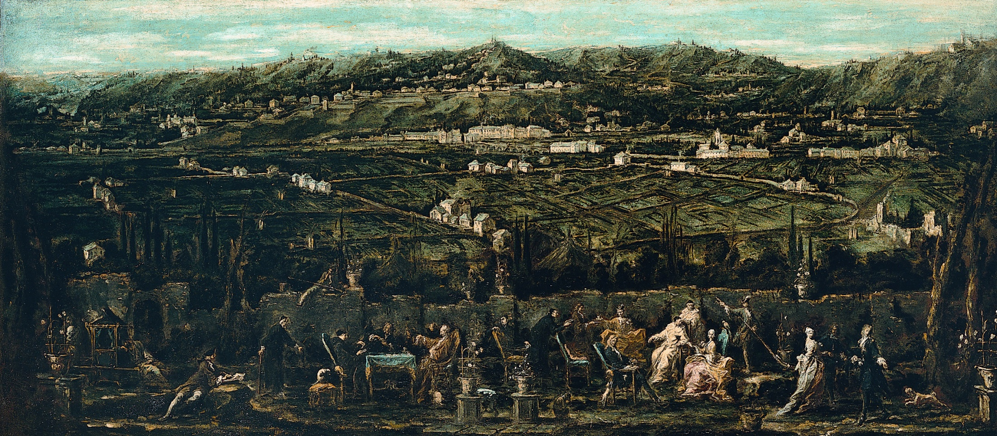
Intrattenimento in un giardino di Albaro: è una delle ultime opere della sua vita.
Ritrae gli aristocratici Saluzzo mentre ricevono visite e intrattengono gli ospiti sulla terrazza che, davanti alla loro villa, si affaccia sul vasto e luminoso panorama della
Val Bisagno: sia la villa che il santuario sullo sfondo esistono ancora.
La raffigurazione di un'oziosa nobiltà in sfacelo, circondata da specchi simbolo di vanità, esprime un severo giudizio morale, che raffigurò nello svolgersi di uno dei suoi consueti riti sociali, nella miniaturizzazione delle figure atteggiate in un modo di vivere indolente e trasognato davanti agli occhi del pittore seduto a terra all‘estremità sinistra della scena, rappresentato nel gesto professionale del ritrattista in una posizione di chiaro distacco
Michela Zucca
Servizi Culturali

Slide 6
Il sacro:
Sfondi lividi e scene drammatiche
Michela Zucca
Servizi Culturali

Slide 7
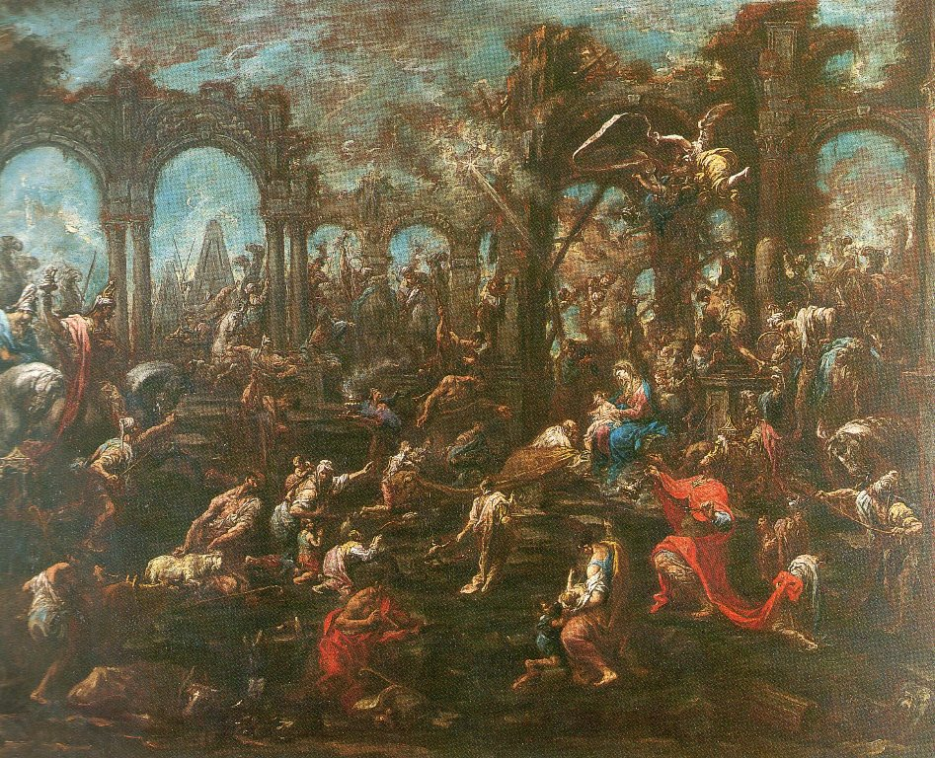
Adorazione dei magi
Michela Zucca
Servizi Culturali

Slide 8
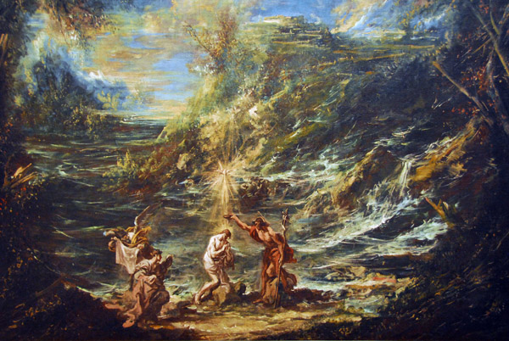
Battesimo di Gesù
Michela Zucca
Servizi Culturali

Slide 9
Le sue figure, disarticolate in positure di spasmodica tensione espressiva, tratteggiate da una pennellata frantumata e guizzante e connotate da un colore spento e terroso, sono ben diverse dalle rassicuranti, arcadiche rappresentazioni dei pittori suoi contemporanei.
Cristo servito
dagli angeli
Michela Zucca
Servizi Culturali

Slide 10
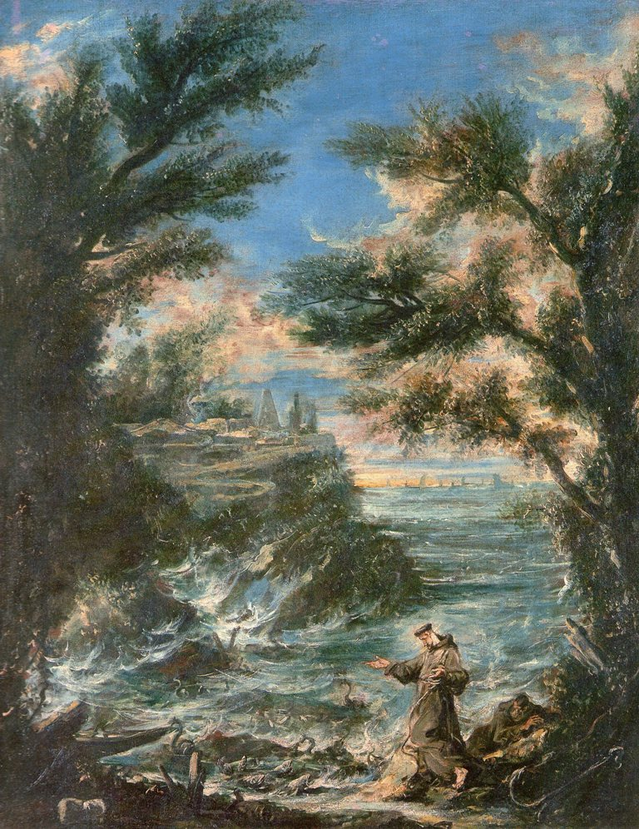
Sant’Antonio
predica ai pesci
Michela Zucca
Servizi Culturali

Slide 11
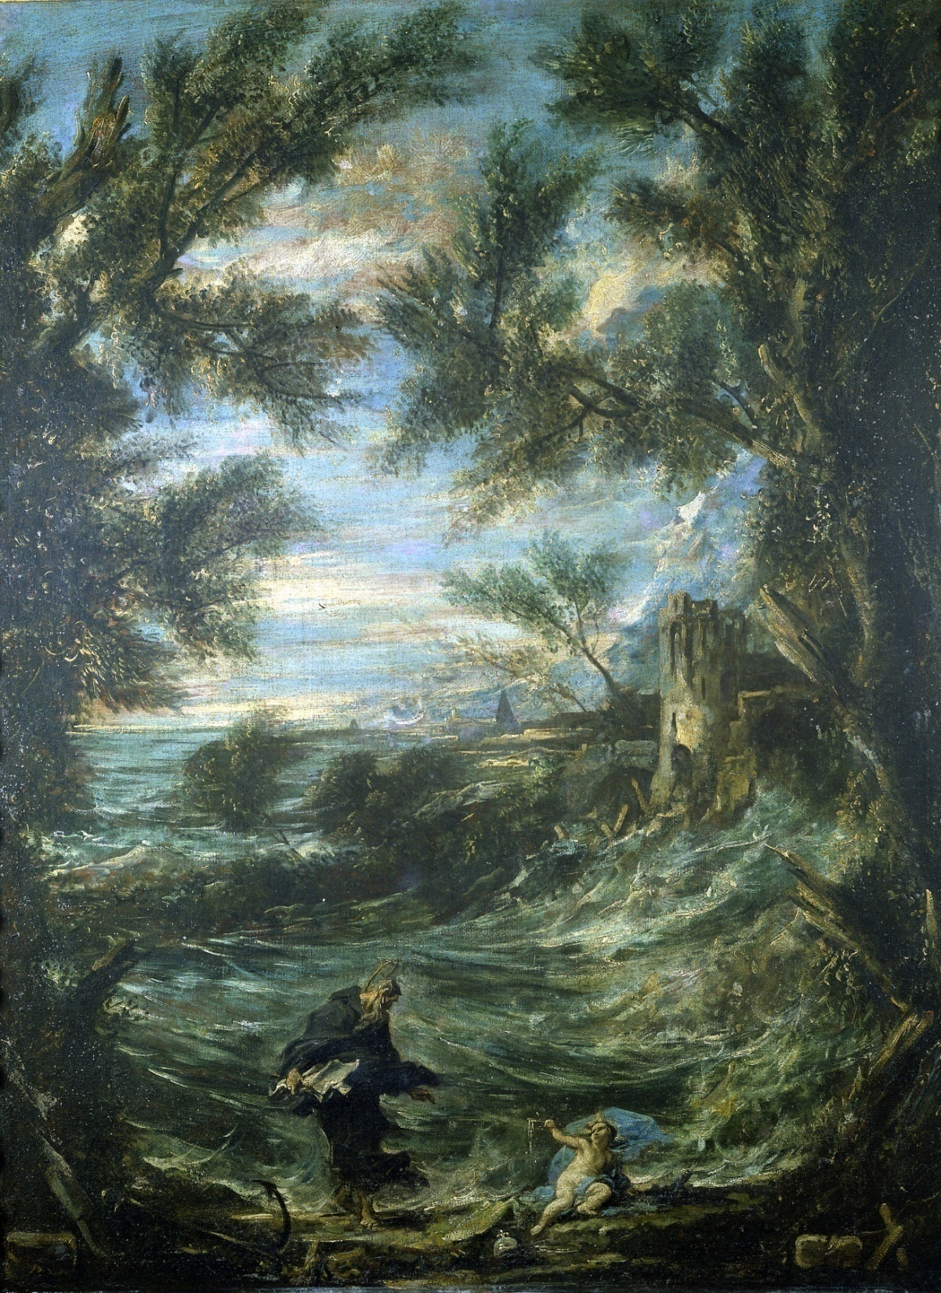
Sant’Agostino
e il bimbo
Michela Zucca
Servizi Culturali

Slide 12
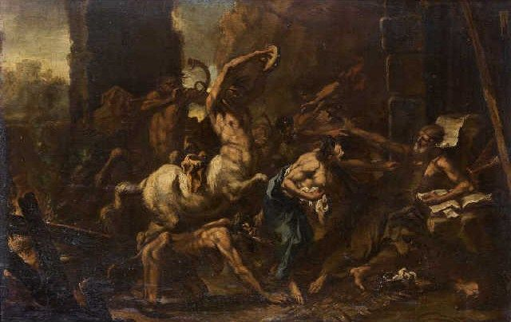
La tentazioni di sant’Antonio
Michela Zucca
Servizi Culturali

Slide 13
La sua scelta per una pittura a dir poco anticonformista si verificò nell'ultimo decennio del Seicento. Restano finora oscuri i tempi e i modi della svolta decisiva dell'artista e del suo inserimento nell'ambiente culturale più innovativo, ma anche più pericoloso, del suo tempo.
L'arte del Magnasco tende a diventare sempre più romantica (ma quasi due secoli prima dello Sturm und Drang….), abbandonando qualsiasi preconcetto di formalità, per soddisfare sempre meglio alla sua funzione espressiva di un mondo interno, in totale contrasto, non soltanto estetico ma anche e soprattutto ideologico, con i soggetti nobili e lo stile elevato della grande pittura. La sua natura, i suoi paesaggi, sono terribili, tempestosi, tremendi: esprimono tumultuosi moti dell’anima che nessuno, ancora, è riuscito a rendere con le parole.
Michela Zucca
Servizi Culturali

Slide 14
I paesaggi:
la natura sconvolta
Michela Zucca
Servizi Culturali

Slide 15
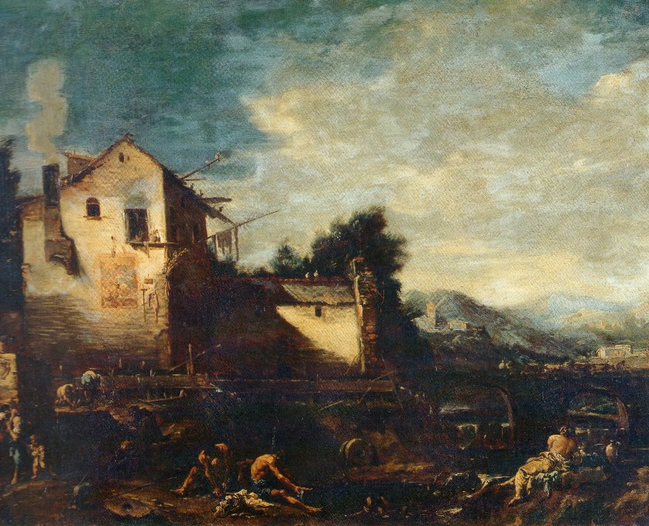
Il vecchio mulino
Michela Zucca
Servizi Culturali

Slide 16
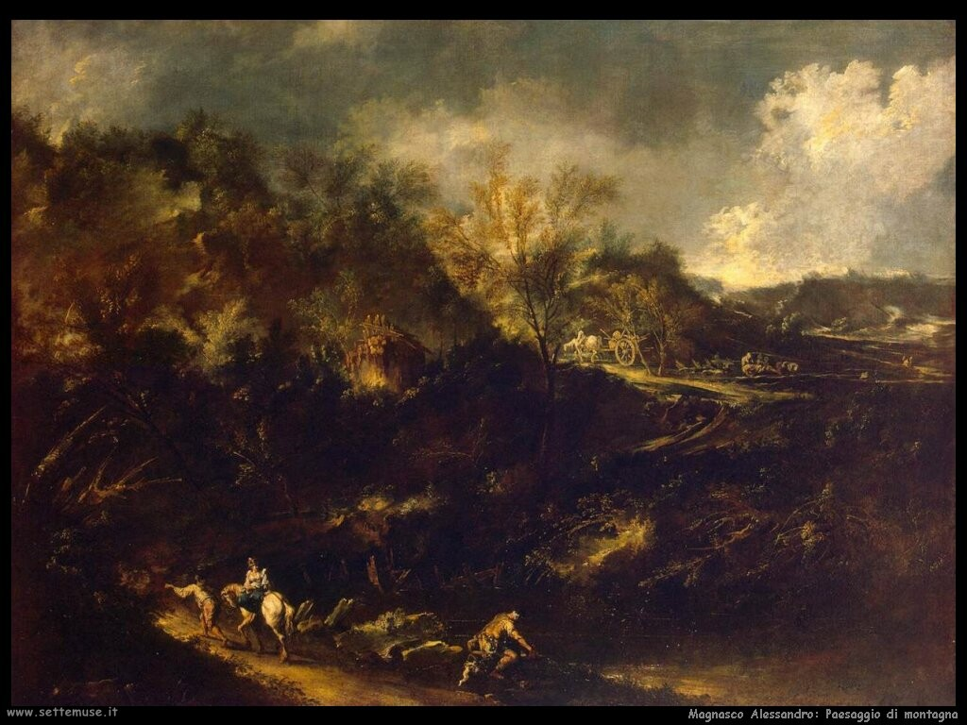
Paesaggio di montagna

Slide 17
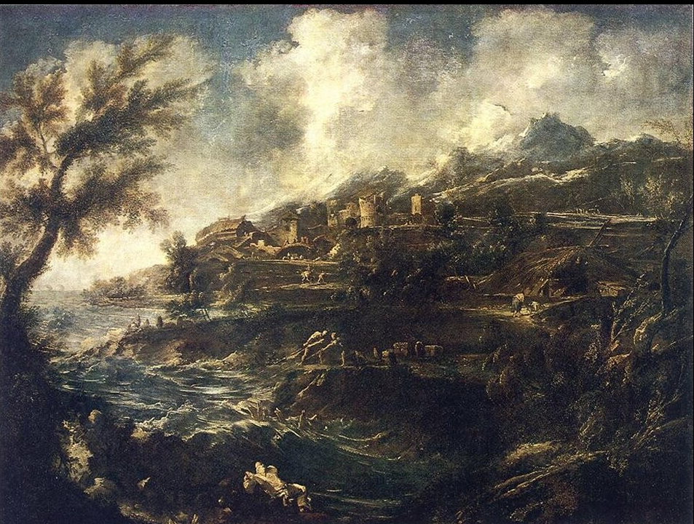
La costa

Slide 18
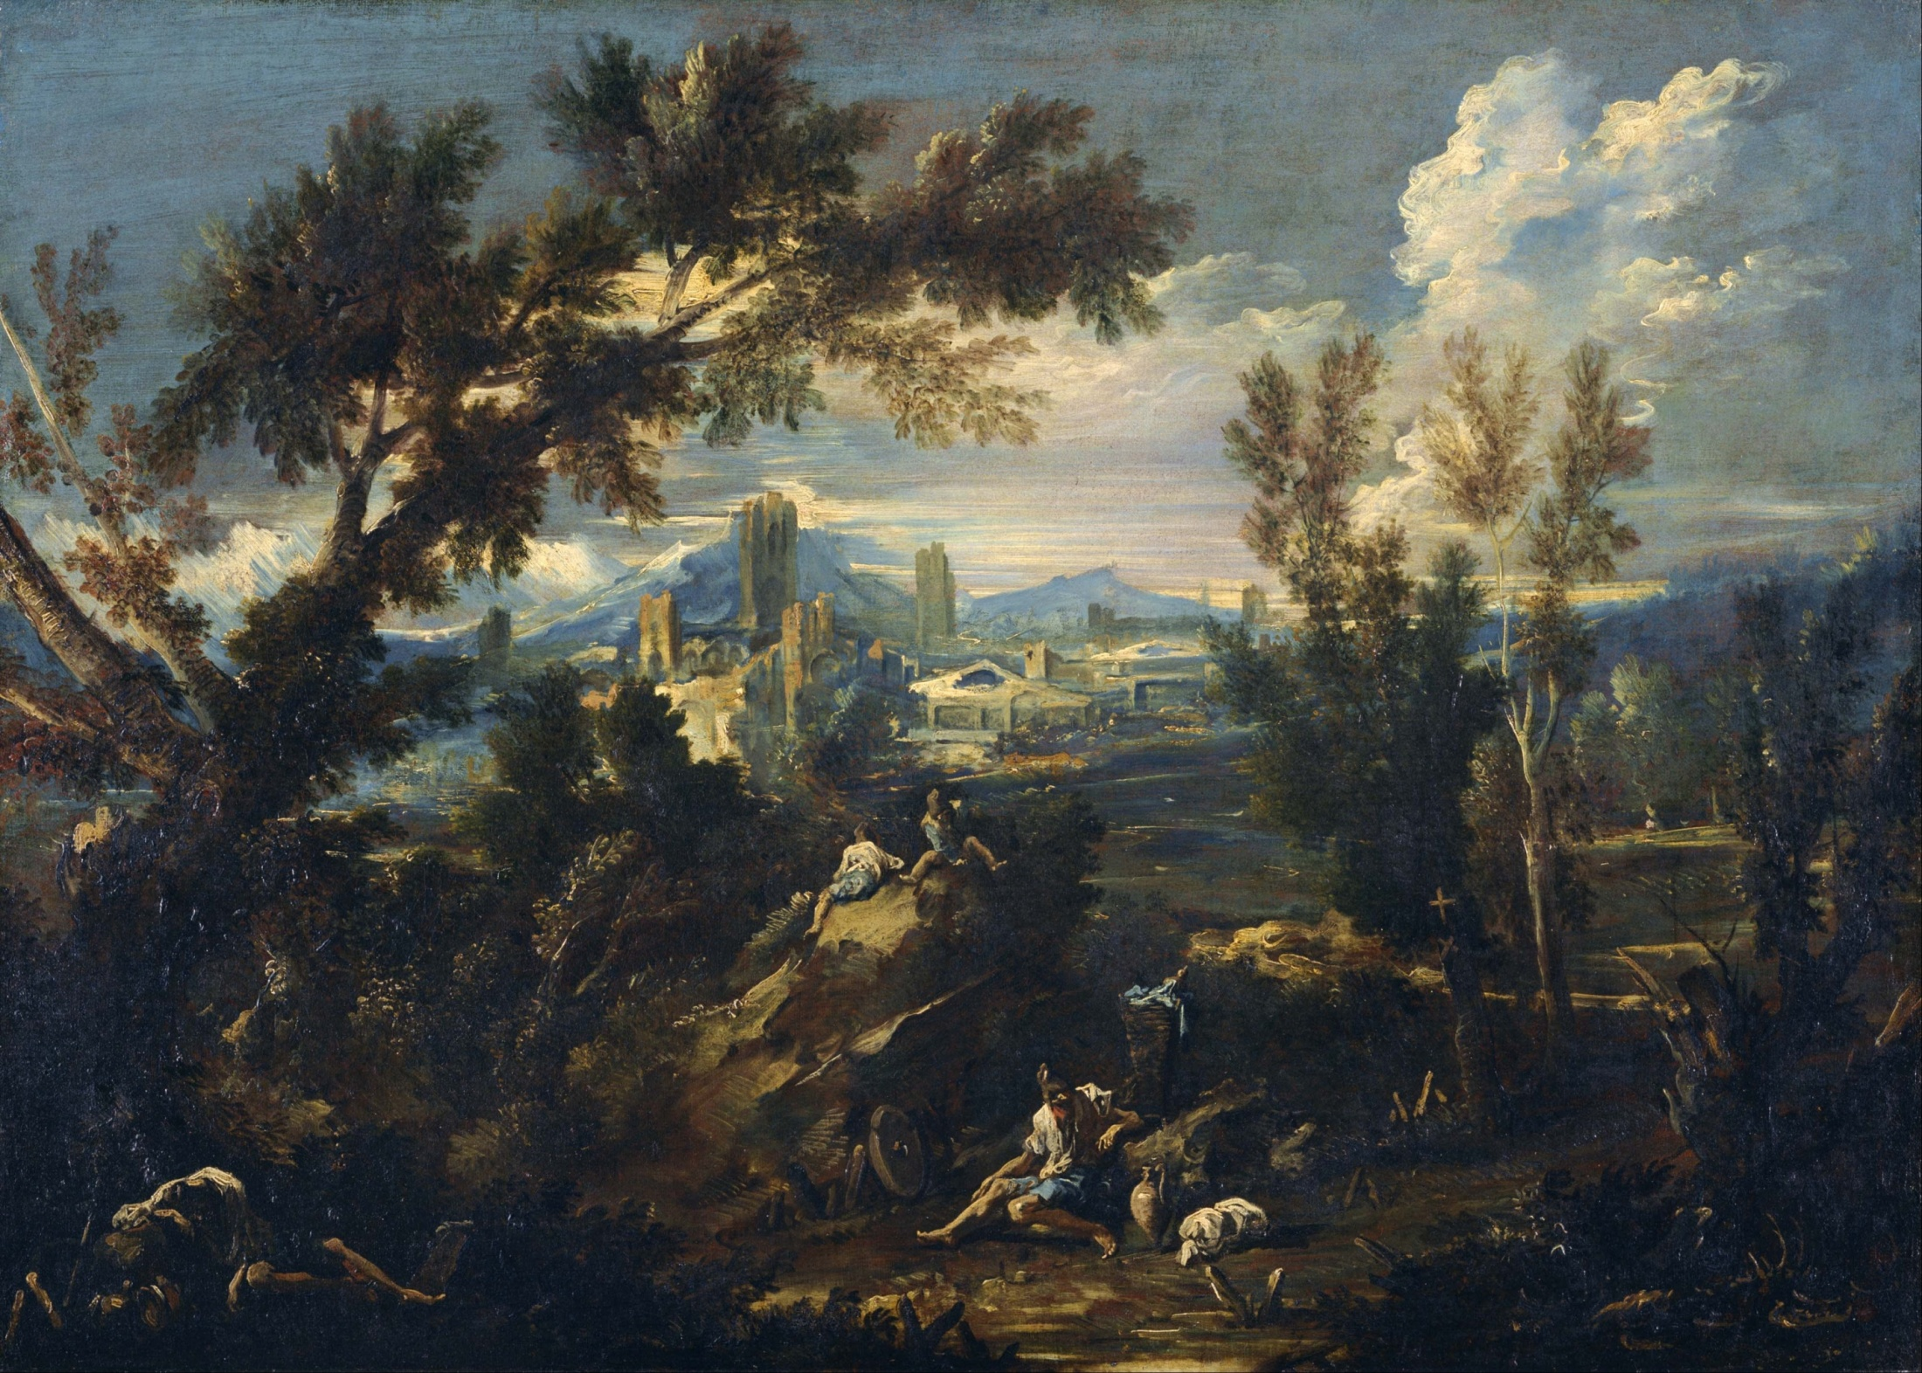
Paesaggio con pastori
Michela Zucca
Servizi Culturali

Slide 19
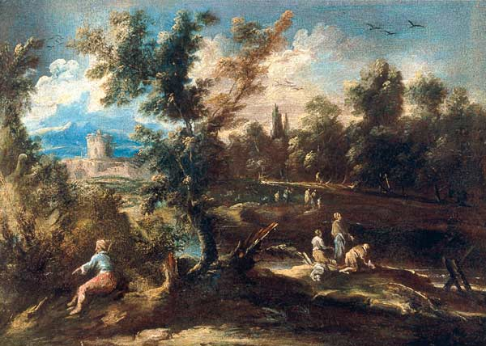
Paesaggio con lavandaie
Michela Zucca
Servizi Culturali

Slide 20
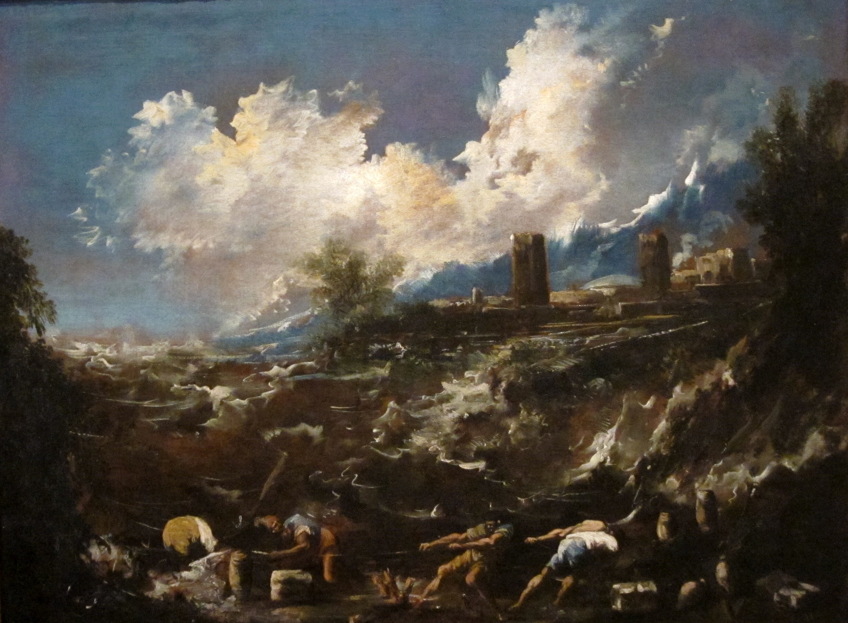
Figure davanti al mare in tempesta

Slide 21
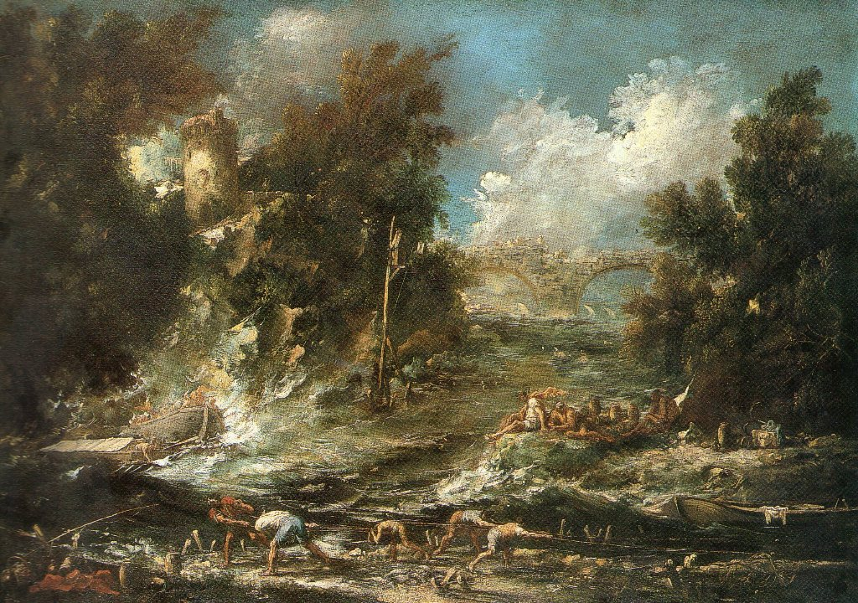
Naufragio
Michela Zucca
Servizi Culturali

Slide 22
La sua prima opera datata, una Riunione di quaccheri, è del 1695; mentre è datata 1697 la Processione di cappuccini. Nel 1698 e nel 1699 eseguì quattro grandi Rovine architettoniche con figure, non ancora rintracciate, per il generale milanese Giovan Francesco Arese, in collaborazione con il ruinista prospettico Clemente Spera, anch'egli suo partner abituale nell'esecuzione di numerosissime tele. Nel 1703 è documentato a Firenze dove, insieme con Peruzzini, lavorò tra l'altro per la corte medicea, dove poté approfittare dell’apprezzamento del principe Ferdinando de' Medici, coltissimo mecenate.
Michela Zucca
Servizi Culturali

Slide 23
Le religioni altre:
gli eretici
Michela Zucca
Servizi Culturali

Slide 24
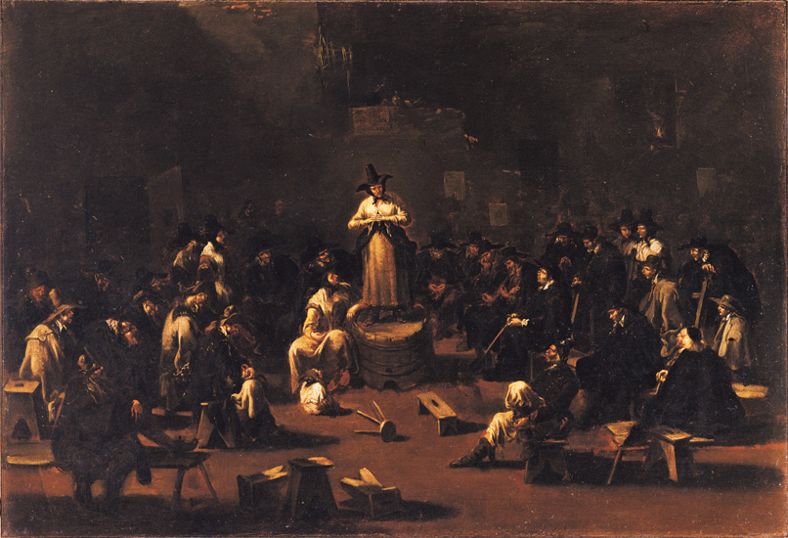
Riunione di quaccheri
Michela Zucca
Servizi Culturali

Slide 25
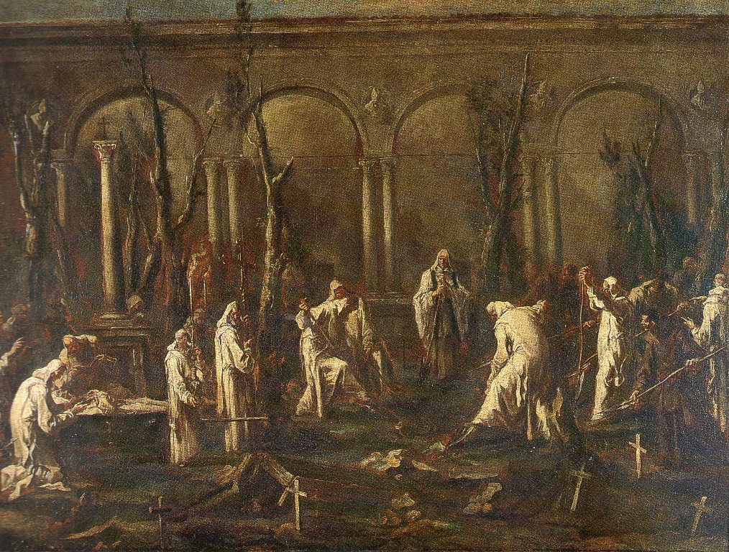
Sepoltura di un frate trappista
Michela Zucca
Servizi Culturali

Slide 26
Gli ebrei
Michela Zucca
Servizi Culturali

Slide 27
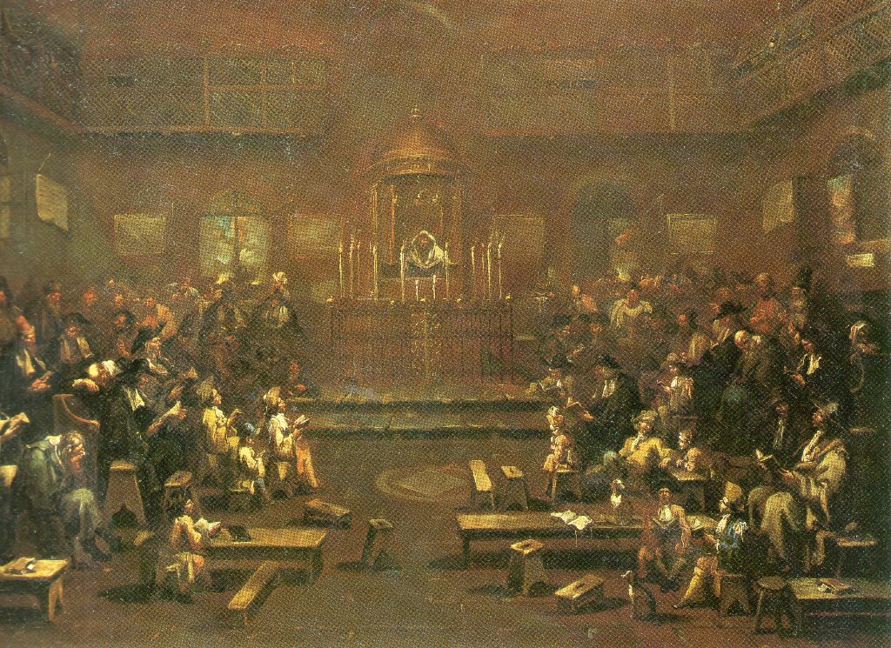
Interno di sinagoga
Michela Zucca
Servizi Culturali

Slide 28
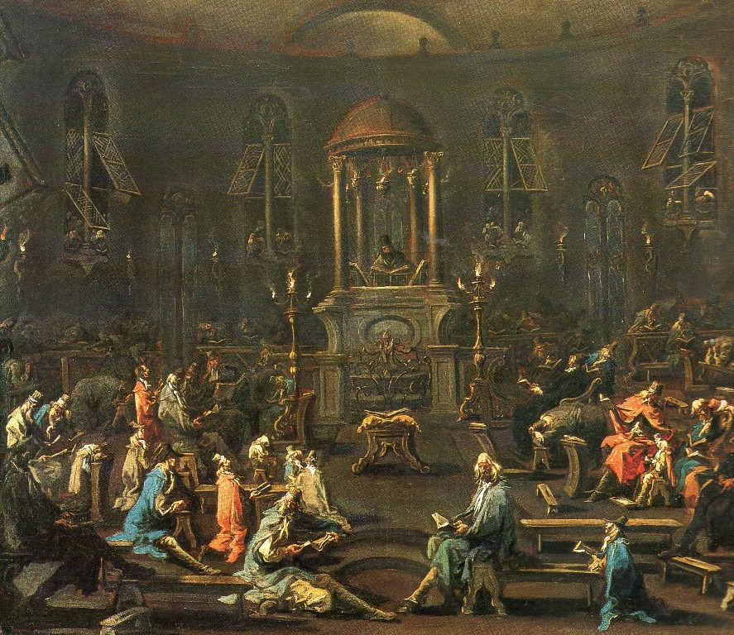
Sinagoga
Michela Zucca
Servizi Culturali

Slide 29
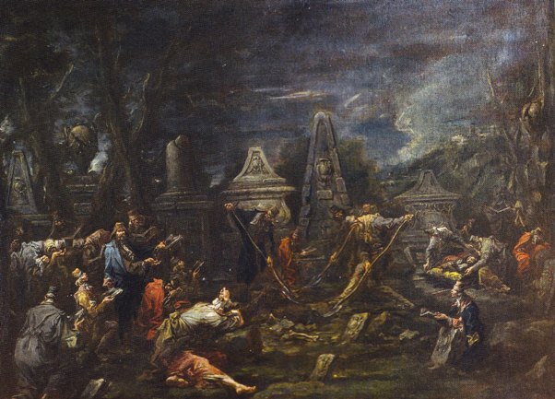
Funerale ebraico
Michela Zucca
Servizi Culturali

Slide 30
I poveracci
Il consapevole dissenso del Magnasco nei confronti delle finalità celebrative e del linguaggio splendidamente decorativo della pittura sua contemporanea si espresse anche nella probabile scelta delle fonti iconografiche e letterarie di una vasta parte della sua produzione: i "bamboccianti" fiamminghi e olandesi, i romanzi picareschi spagnoli, i testi secenteschi italiani sull'"arte della forfanteria", veri e propri dizionari della "birba" vagabonda come Il vagabondo di Raffaele Frianoro (1621), più volte ristampati, sono, oltre alle stampe di Callot che già ne avevano fornito una acutissima immagine, la fonte culturale dei soldatacci, degli zingari, dei cantastorie e dei vagabondi straccioni accampati fra rovine che il pittore rappresentò per tutto il corso della sua attività.
Michela Zucca
Servizi Culturali

Slide 31
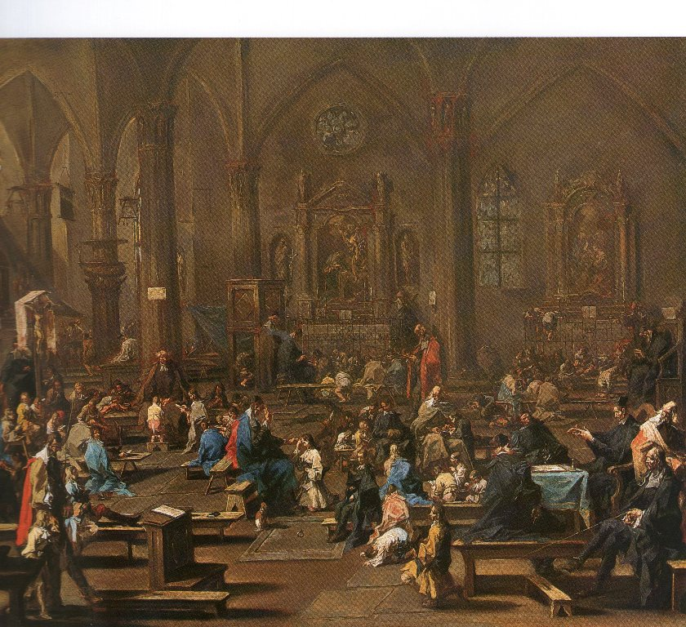
Catechismo in chiesa
Michela Zucca
Servizi Culturali

Slide 32
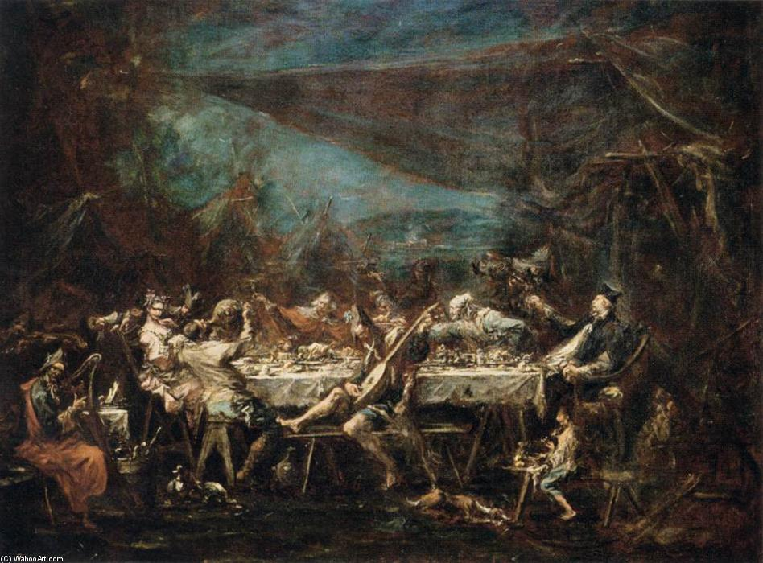
Banchetto nuziale
Michela Zucca
Servizi Culturali

Slide 33
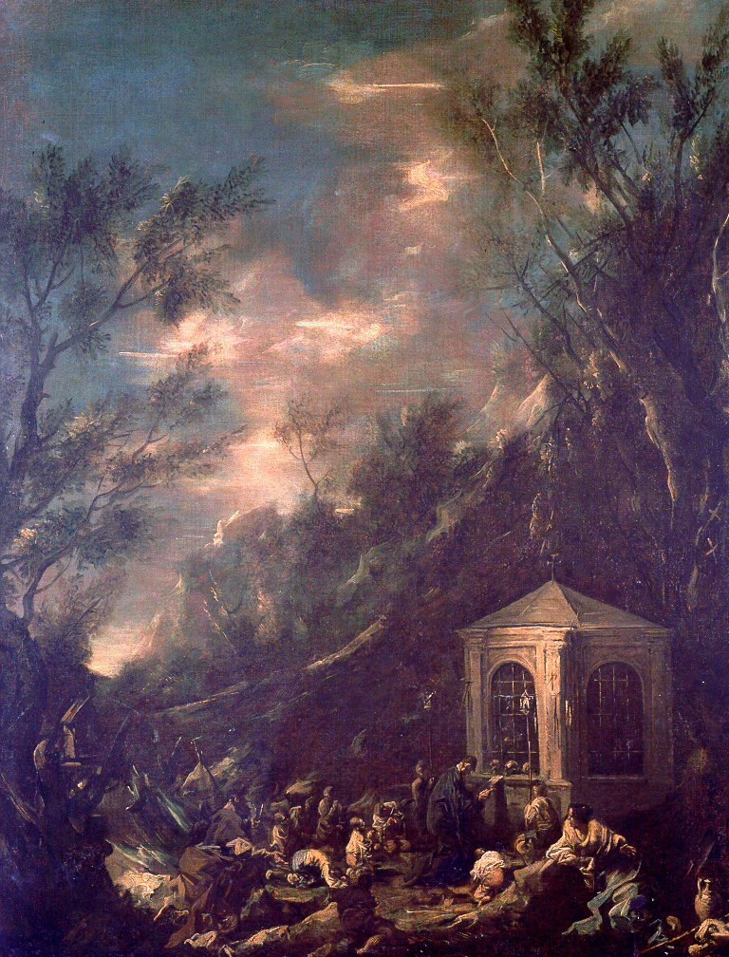
Scene di pellegrinaggio
Michela Zucca
Servizi Culturali

Slide 34
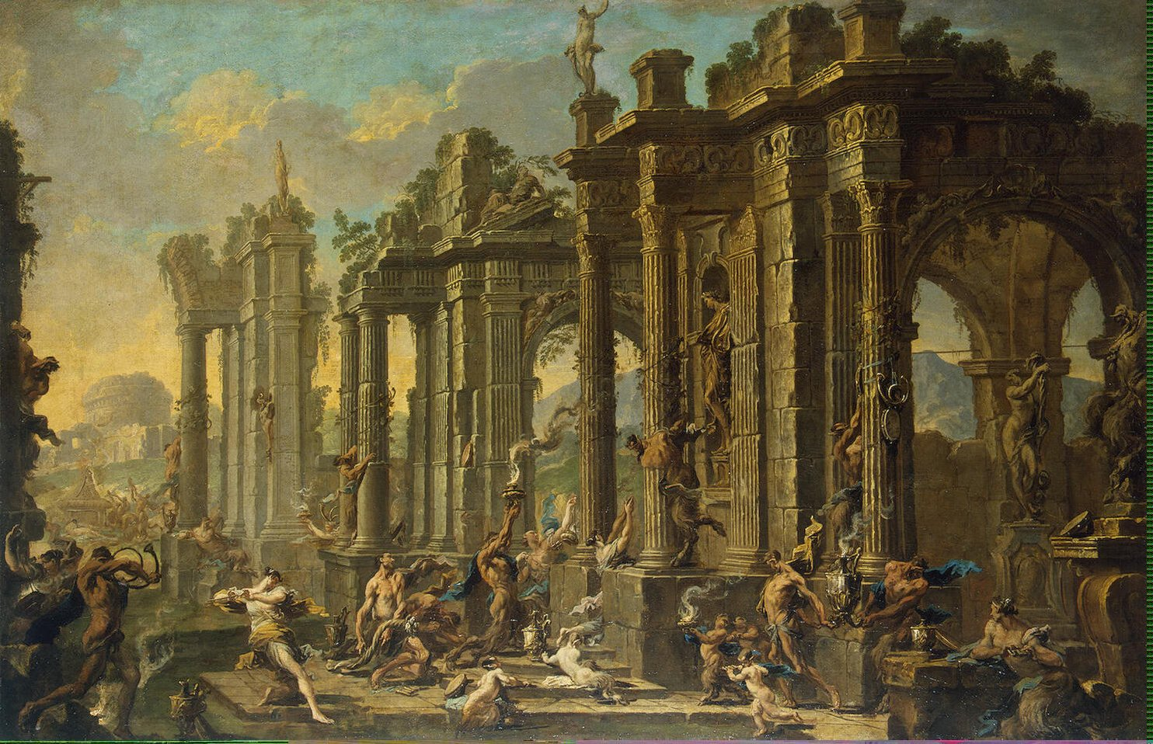
Baccanale
Perfino nei Baccanali, le livide ninfe e i fauni demoniaci, agitati da un movimento convulso
fra le architetture formicolanti di inquietanti presenze, propongono una lettura della
tematica mitologica del tutto opposta a quella tradizionalmente erotica e galante.
Michela Zucca
Servizi Culturali

Slide 35
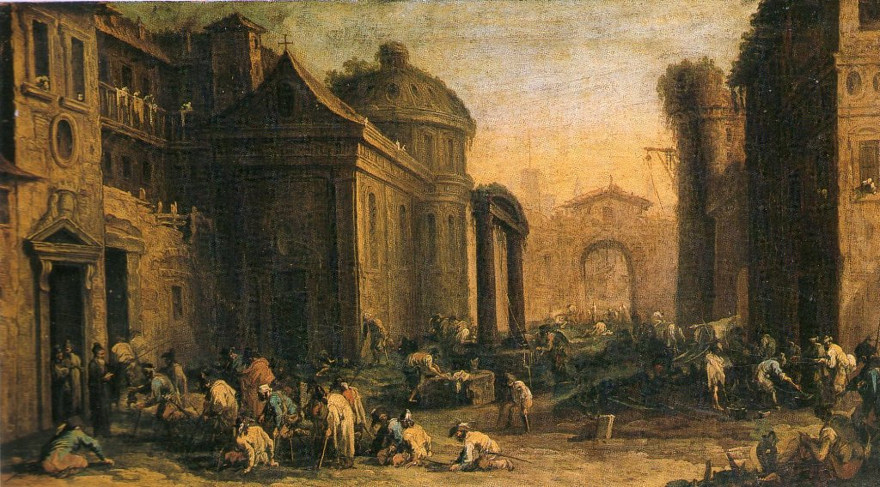
Ospedale
Michela Zucca
Servizi Culturali

Slide 36
Quelli che lavorano
Michela Zucca
Servizi Culturali

Slide 37
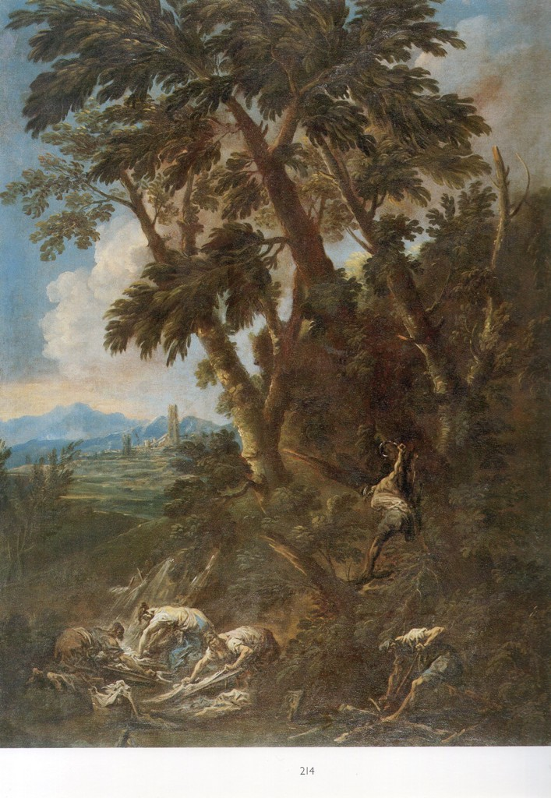
Paesaggio con lavandaie
Michela Zucca
Servizi Culturali

Slide 38
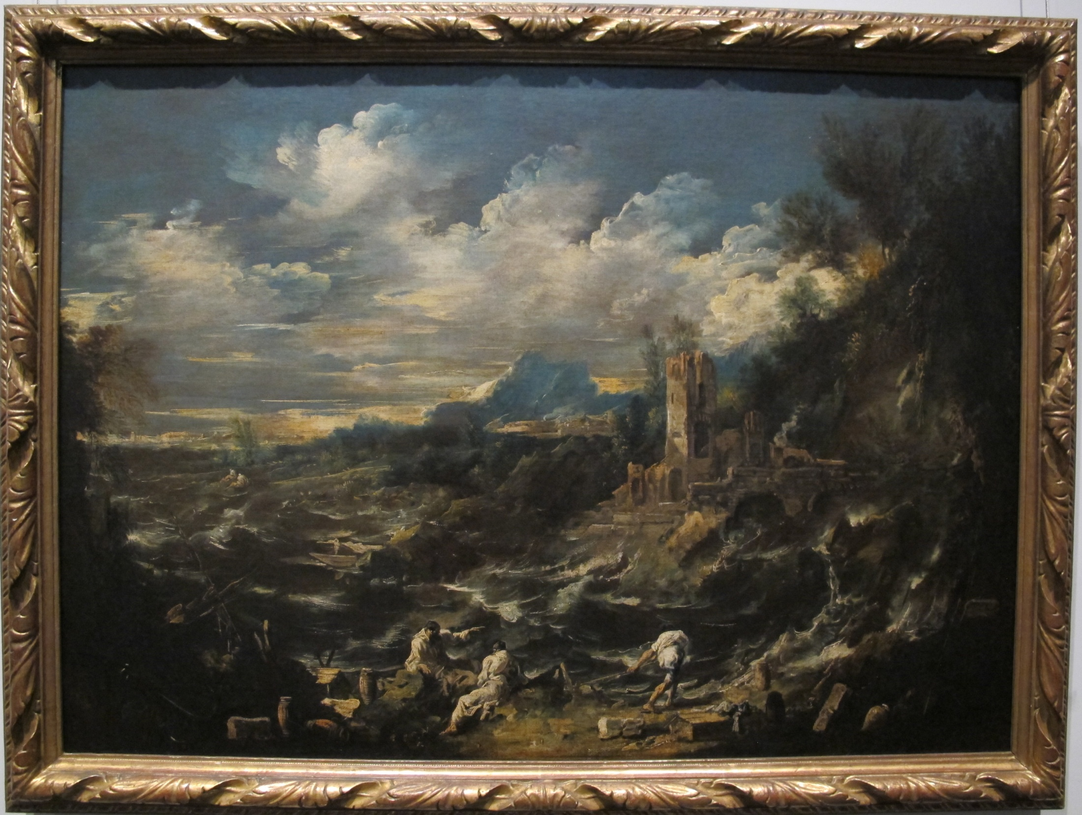
Paesaggio
con pastori

Slide 39
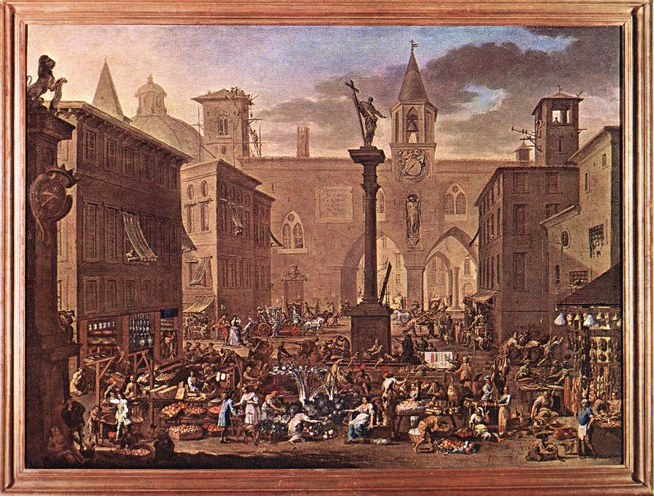
Il Verziere
Intrattenimento in un giardino di Albaro
Michela Zucca
Servizi Culturali

Slide 40
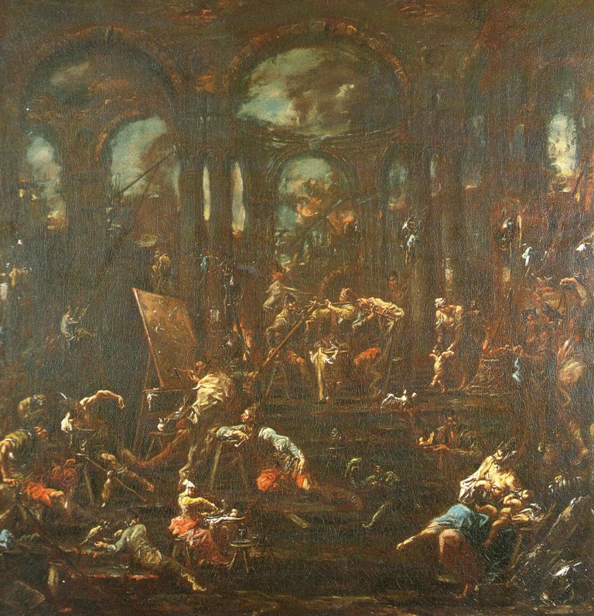
Il pittore pitocco tra zingari e suonatori
Michela Zucca
Servizi Culturali

Slide 41
I vagabondi
Michela Zucca
Servizi Culturali

Slide 42
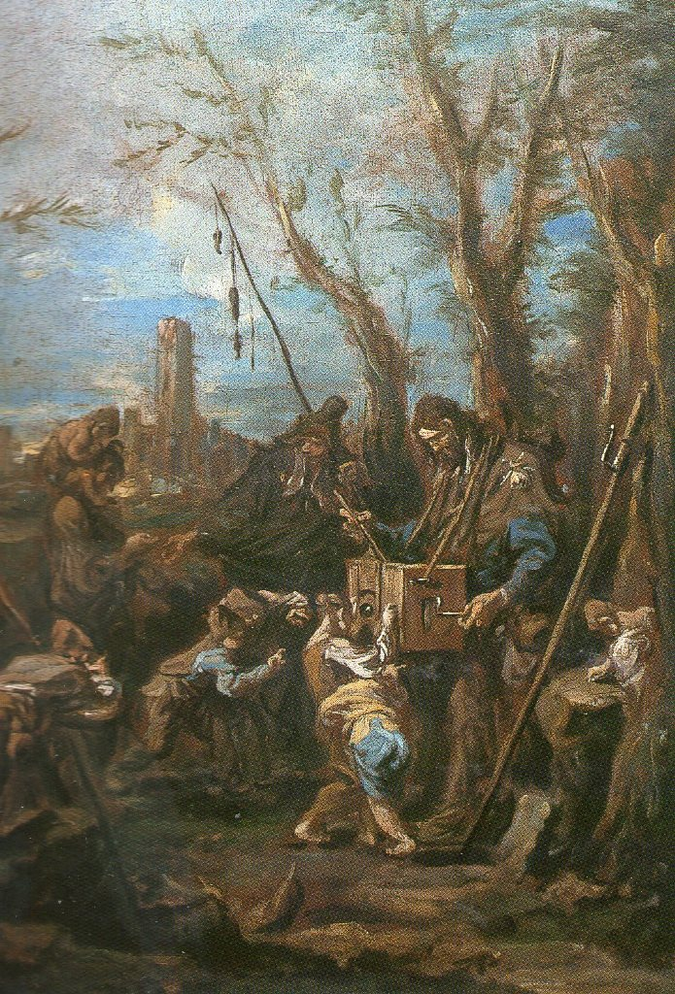
Il mondo nuovo
La lanterna magica
Michela Zucca
Servizi Culturali

Slide 43
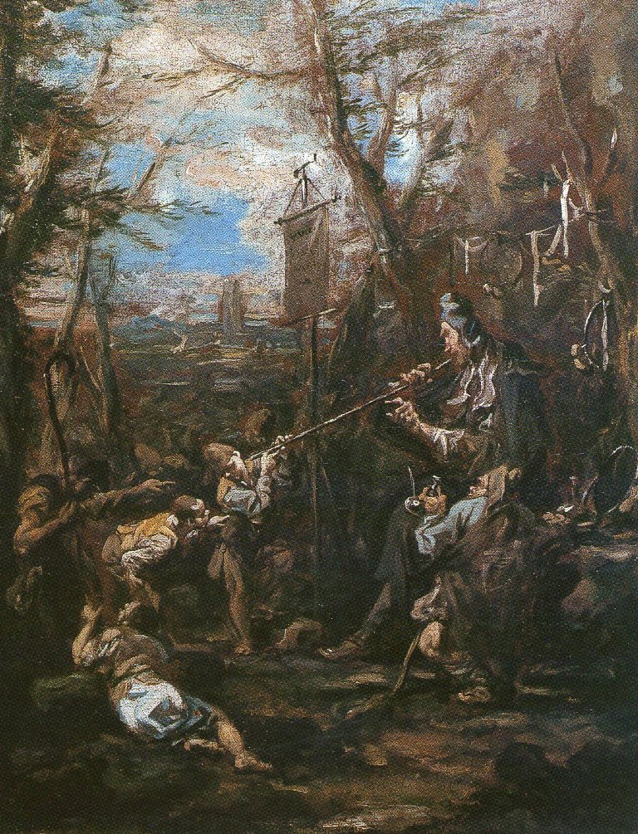
L'insistita frantumazione del segno, la scomposizione delle figure in filamenti luminosi e in grumi densi di materia caratterizzano le muraglie corrose, gli stracci, le mani artigliate, i visi scavati nei tagli d'ombra della bocca e delle occhiaie. E’ una pittura senza alcun facile ottimismo né alcuna fiducia che il pensiero e l'umano operare possano rischiarare la paurosa oscurità nella quale le cose sembrano disgregarsi.
L’indovino
Michela Zucca
Servizi Culturali

Slide 44
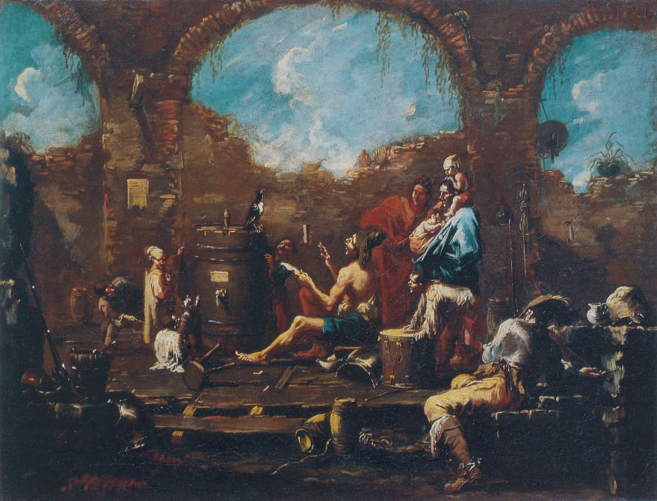
La gazza ammaestrata

Slide 45
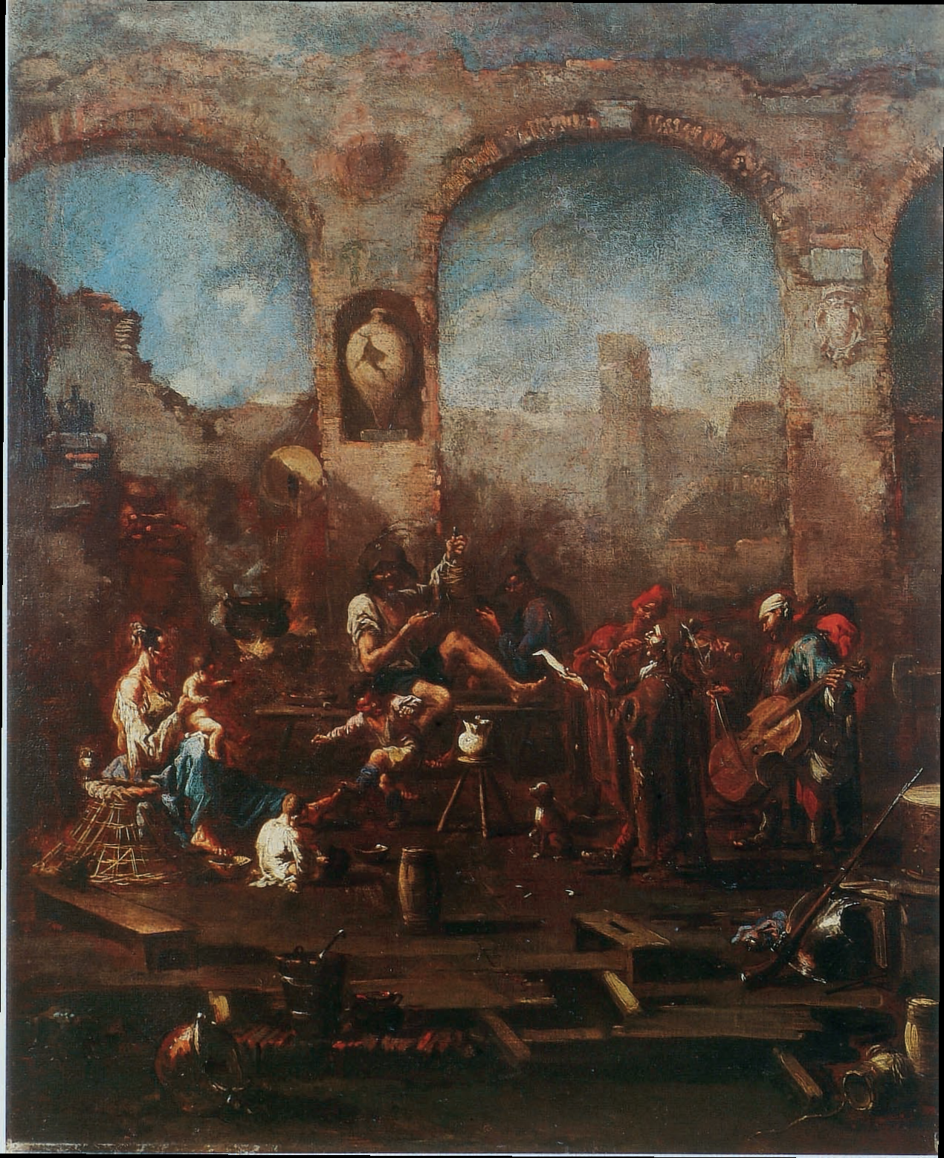
Cantastorie
Michela Zucca
Servizi Culturali

Slide 46
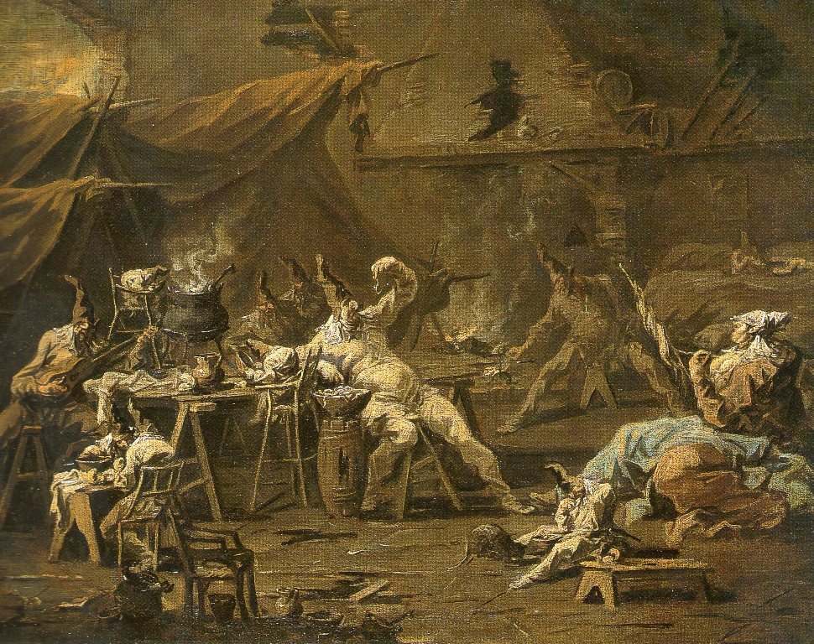
Il pranzo dei Pulcinella
Michela Zucca
Servizi Culturali

Slide 47
Gli zingari
Michela Zucca
Servizi Culturali

Slide 48
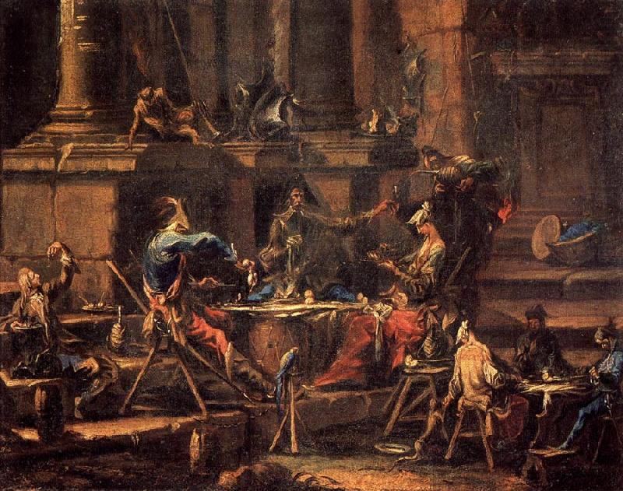
Il pasto degli zingari
Michela Zucca
Servizi Culturali

Slide 49
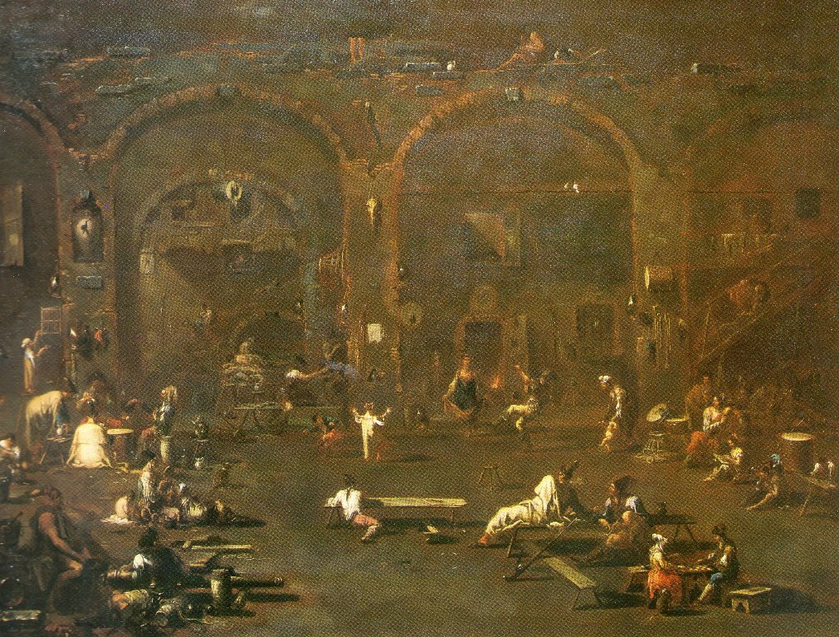
Ritrovo di zingari e soldati
Michela Zucca
Servizi Culturali

Slide 50
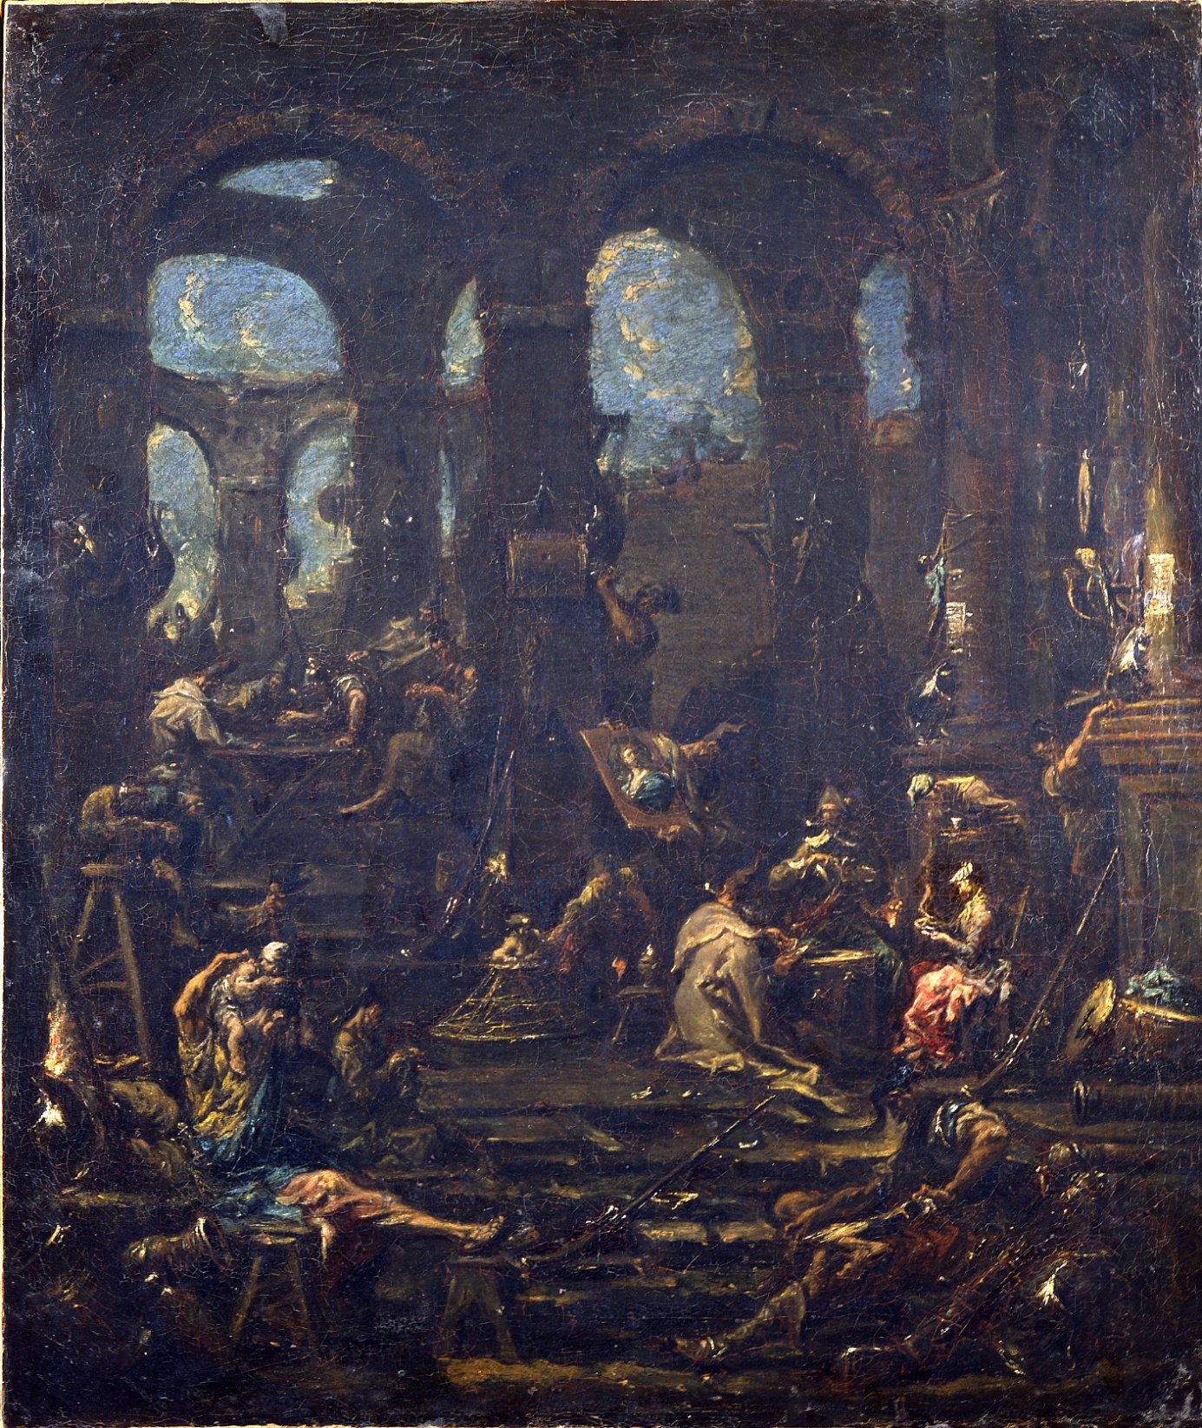
Scena di soldati o o zingarate
Michela Zucca
Servizi Culturali

Slide 51
I soldati
Michela Zucca
Servizi Culturali

Slide 52
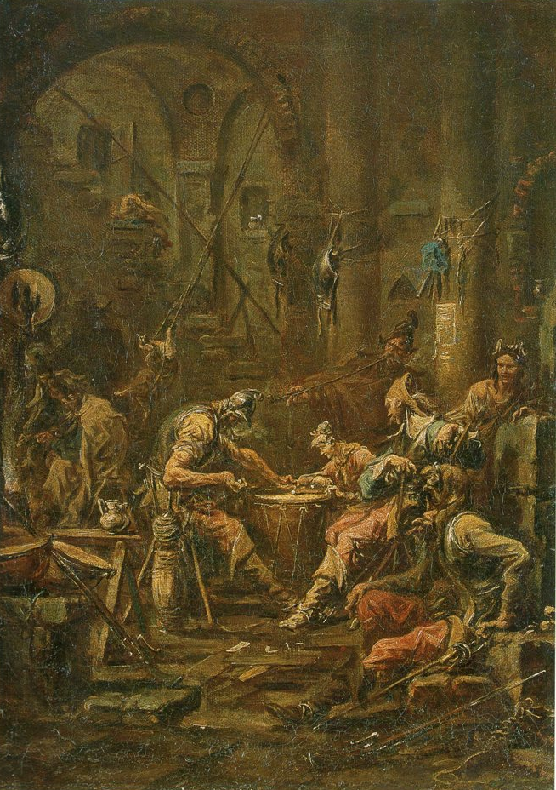
Corpo di guardia
Michela Zucca
Servizi Culturali

Slide 53
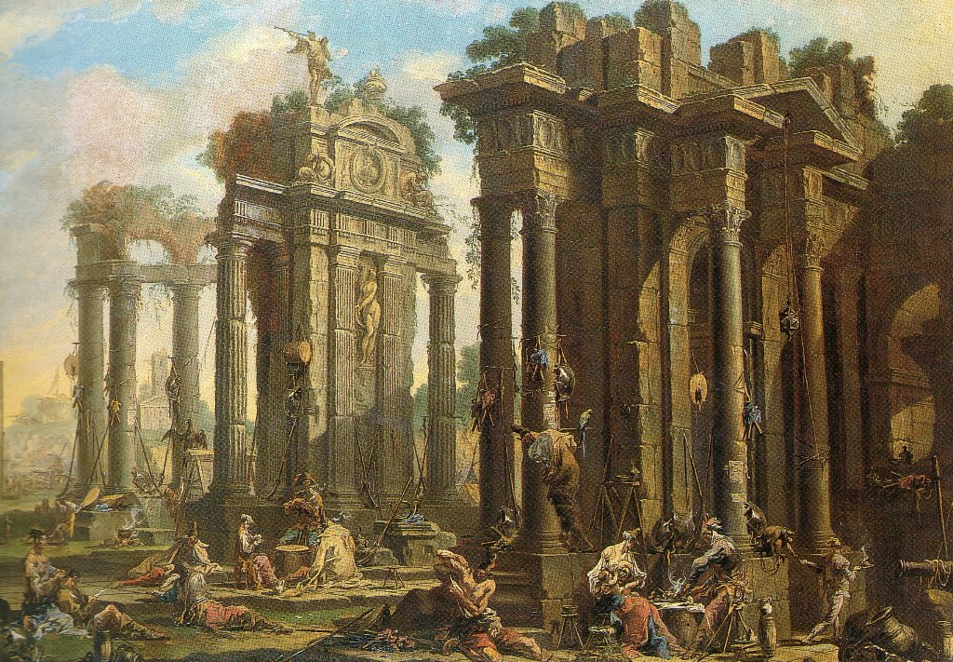
Soldati, pitocchi e cantastorie
Michela Zucca
Servizi Culturali

Slide 54
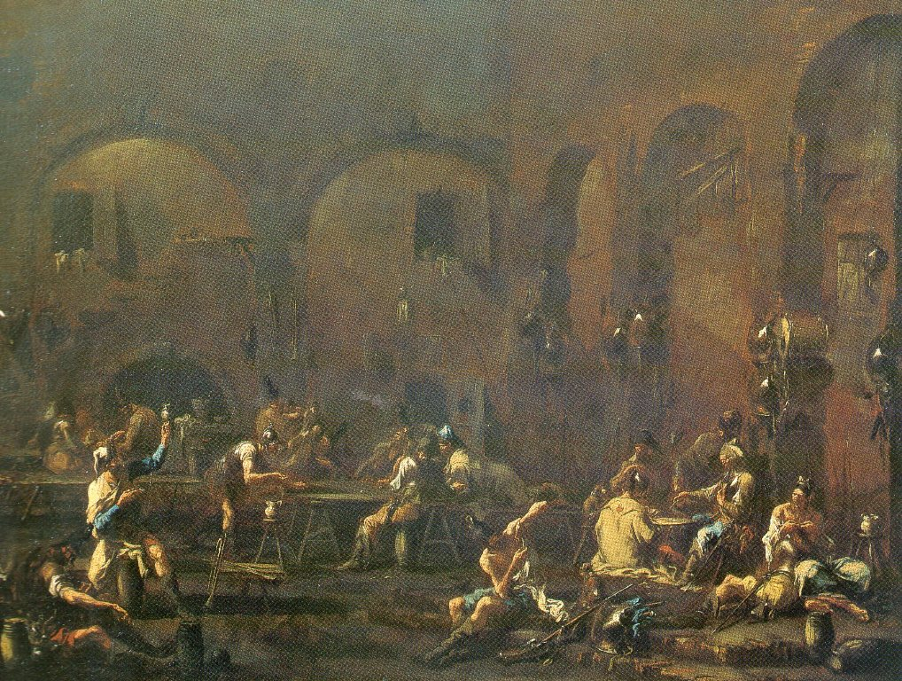
Ritrovo di picaros e di soldati
Giuseppe interpreta i sogni
La prigione
Michela Zucca
Servizi Culturali

Slide 55
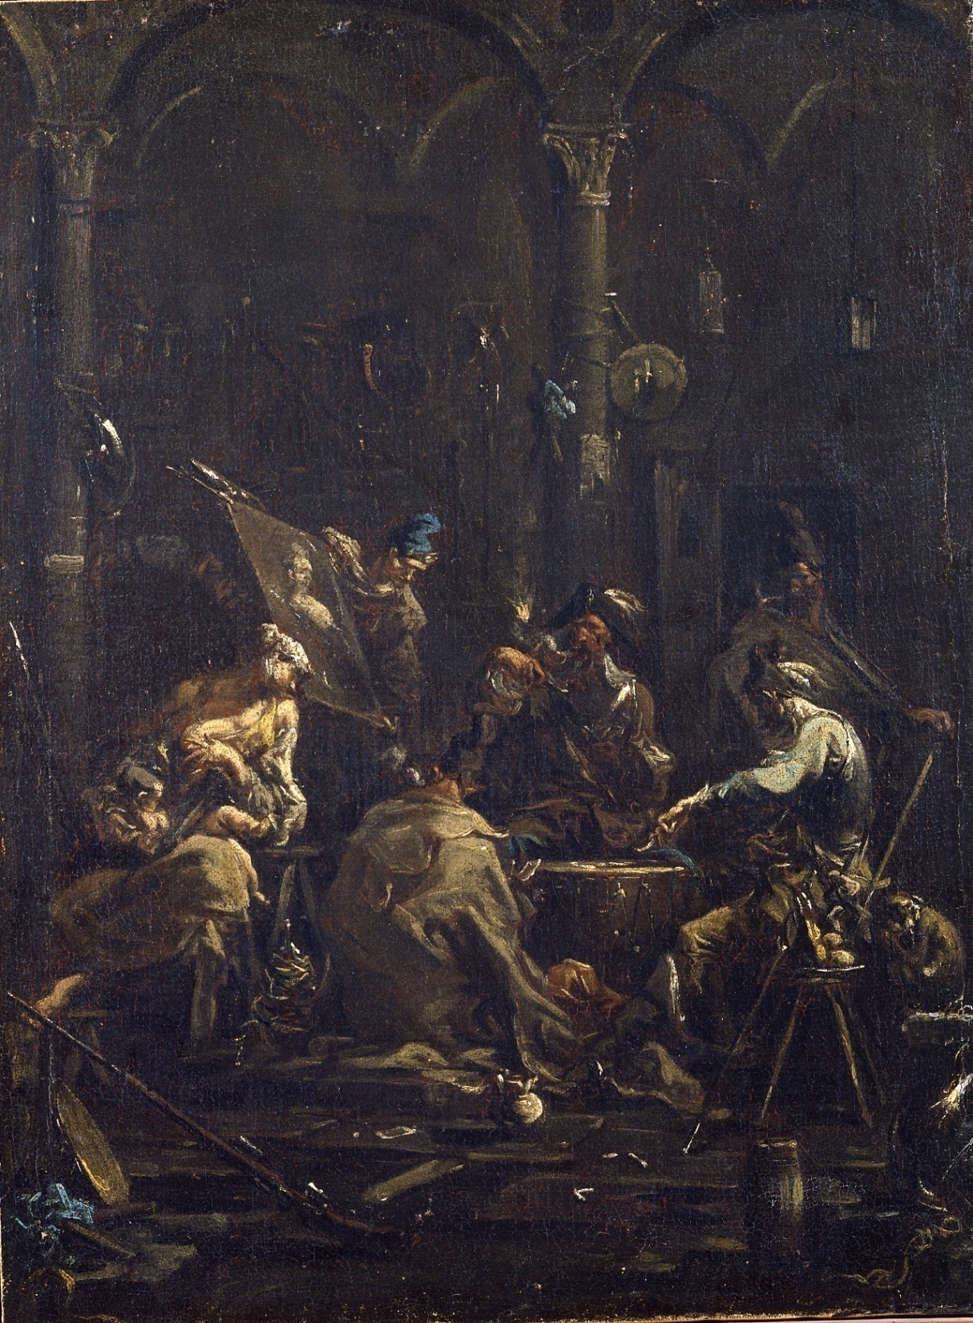
Scena di soldati
o bizzarria
Michela Zucca
Servizi Culturali

Slide 56
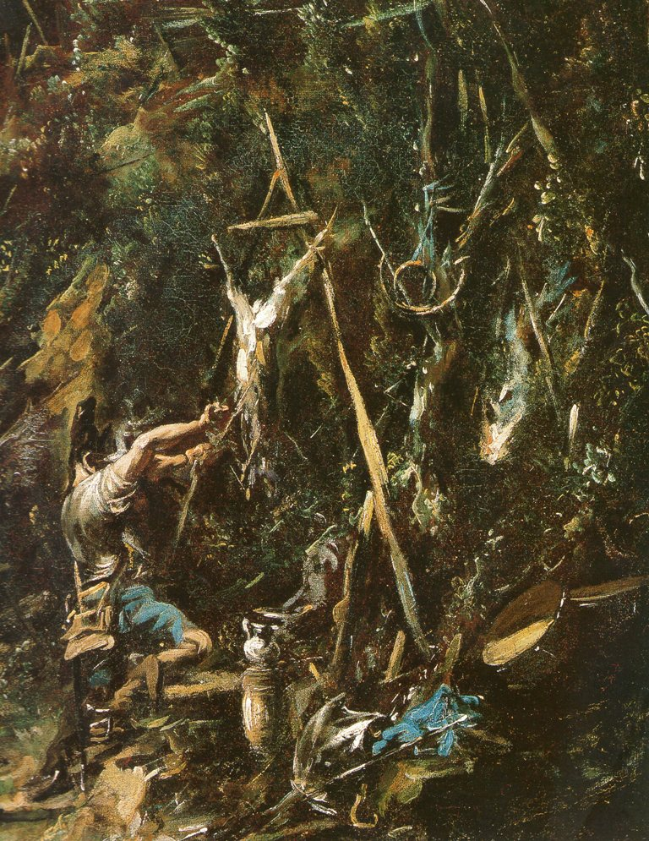
In questo dipinto che sembra contemporaneo, l’animale è come se fosse crocefisso: il suo carnefice assume lo stesso atteggiamento, la stessa posizione dei torturatori di Cristo. Noi non possiamo dire niente con certezza delle idee politiche del pittore, a parte quello che traspare dalle sue opere: ma questa raffigurazione parrebbe anticipare – di quattro secoli – la sensibilità animalista di oggi.
Soldato che squarta
un animale
Michela Zucca
Servizi Culturali

Slide 57
Soldato morente confortato da un frate
Seppellimentodi un soldato
Michela Zucca
Servizi Culturali

Slide 58
Bizzarrie
Michela Zucca
Servizi Culturali

Slide 59
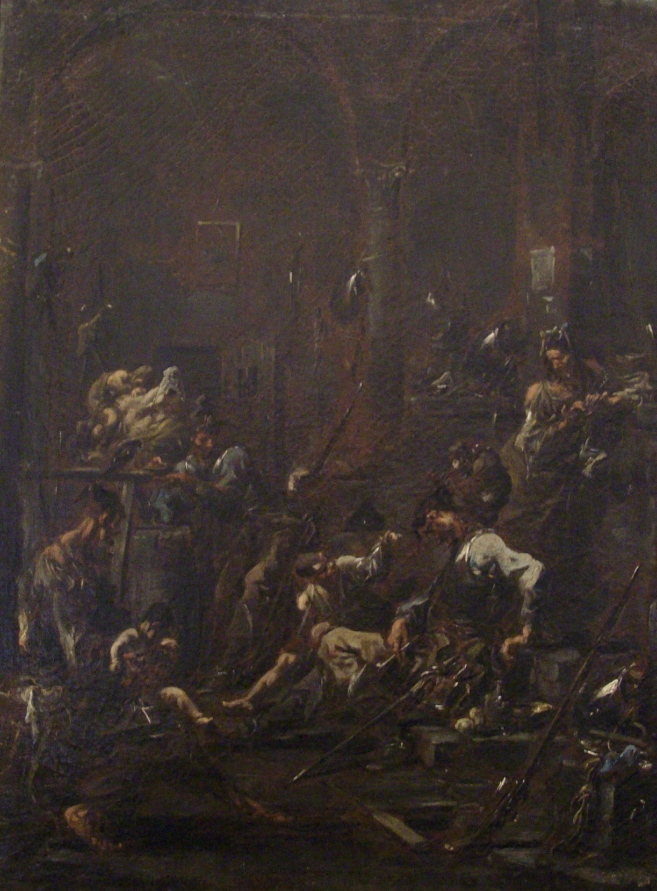
In questi quadri il linguaggio del Magnasco appare ormai maturo nella scioltezza straordinaria della pennellata, nell'intavolazione cromatica tutta basata sulle varie tonalità del marrone e del grigio, ravvivata da pochi tocchi di giallo, di rosso, di blu e di bianco nelle vesti delle figure, nel rifiuto di ogni definizione disegnativa e nella drammatica frammentazione delle forme, erose dall'ombra, infine nella struttura compositiva di scenografica teatralità.
Michela Zucca
Servizi Culturali

Slide 60
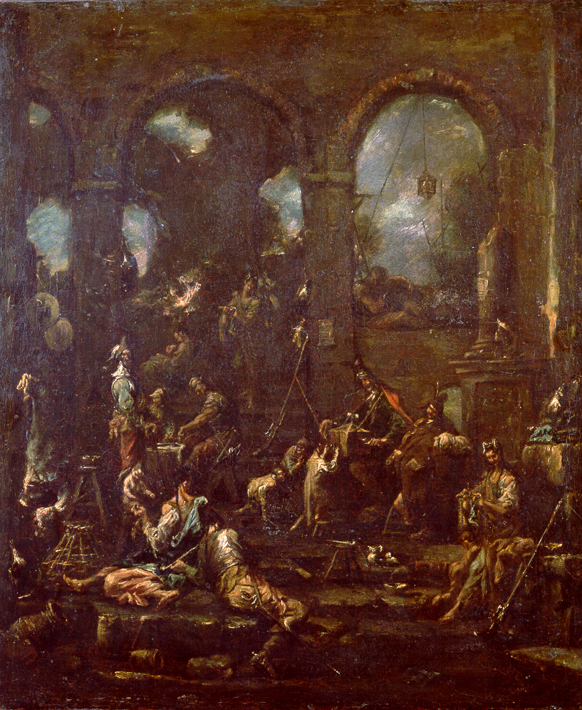
Tornò a Milano nel 1709, e mantenne costanti rapporti con Genova, dove vivevano ancora sua madre e i suoi fratelli. Molto probabilmente nel 1708 sposò a Genova la giovane vedova Maria Rosa Caterina Borea, dalla quale nacque nel 1709 la primogenita Livia Caterina, l'unica figlia sopravvissuta dopo la morte dei piccoli Francesca (1710-12) e Stefano (1712-13). A Milano, allora un’importante capitale europea, governata dagli austriaci, lavorò per prestigiosi committenti aristocratici lombardi, ma anche per i dignitari mitteleuropei della burocrazia asburgica. Funzionari pubblici di grande cultura, abituati a viaggiare in ogni angolo dell’Impero, a parlare molte lingue e ad avere rapporti con persone di diverse religioni.
Michela Zucca
Servizi Culturali

Slide 61
Preti, frati e monache
Negli anni in cui il cappuccino lombardo Gaetano Maria da Bergamo riproponeva nei suoi scritti la più rigorosa povertà per una riforma dell'Ordine, e uno dei committenti del Magnasco, Giovan Francesco Arese, traduceva dal francese uno dei trattati dell'abate Armand de Rancé, fondatore dei trappisti, l'artista raffigurava polemicamente i frati di questi due ordini, in contrasto con la vita rilassata di altre comunità conventuali, nei momenti quotidiani di una vita poverissima, dedita alla preghiera, alla meditazione. Tutte le tematiche del suo discorso artistico sono presenti nei testi di Rancé e di Gaetano Maria da Bergamo, dalla povertà dell'abito alla rivalutazione del lavoro manuale, dallo studio alla sottomissione totale e incondizionata ai superiori. Bisogna considerare che il Magnasco è l’unico in Italia a rappresentare ebrei ed eretici: per molto meno si poteva venire accusati e condannati a pene gravissime. Sia lui che i suoi committenti non potevano certo esporre alla luce del sole certe immagini: evidentemente si tratta di dipinti estremamente privati, che venivano mostrati a cerchie ristrette di intellettuali non allineati. Di sicuro, da parte dell’artista, esisteva una profonda adesione ideologica verso i temi rappresentati.
Michela Zucca
Servizi Culturali

Slide 62
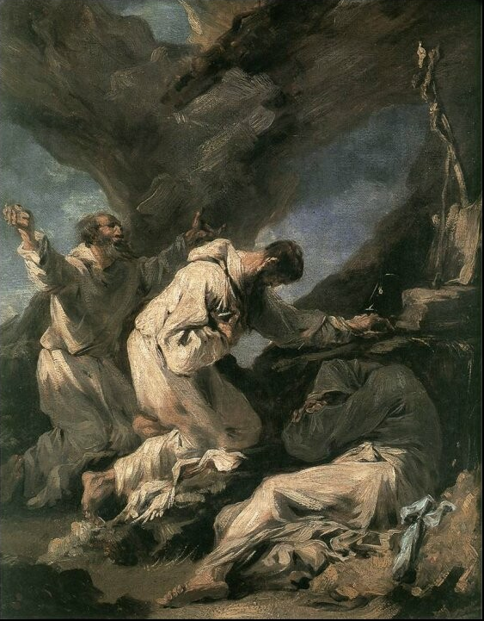
Monaci in
preghiera
Michela Zucca
Servizi Culturali

Slide 63
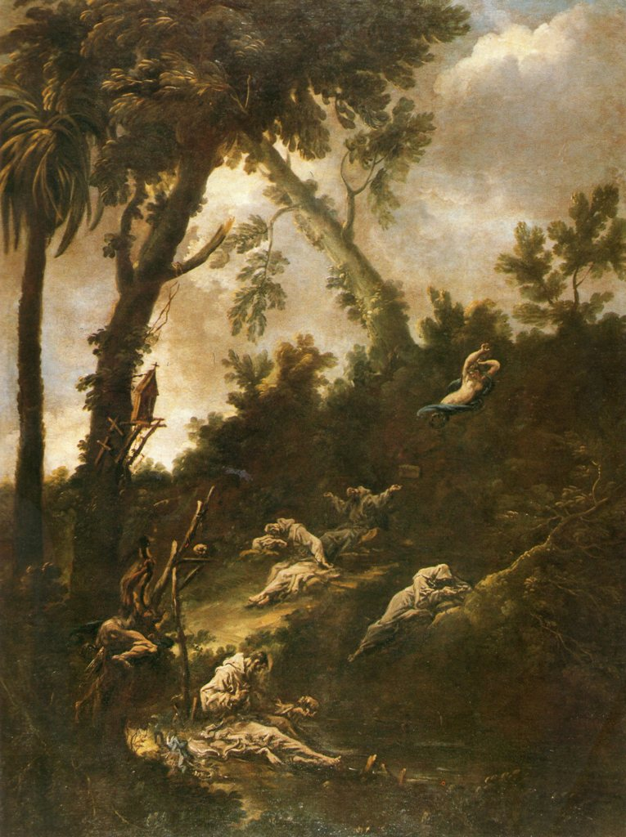
Paesaggio con frati tentati
Michela Zucca
Servizi Culturali

Slide 64
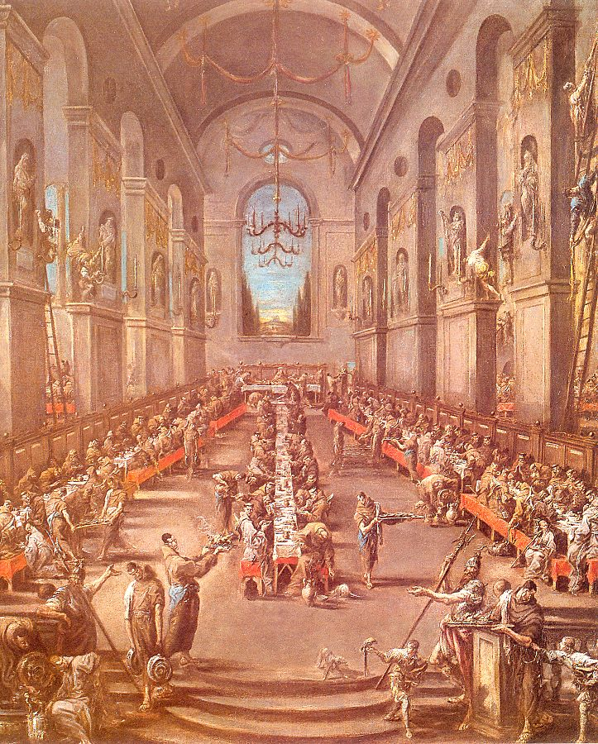
Refettorio di monaci
Michela Zucca
Servizi Culturali

Slide 65
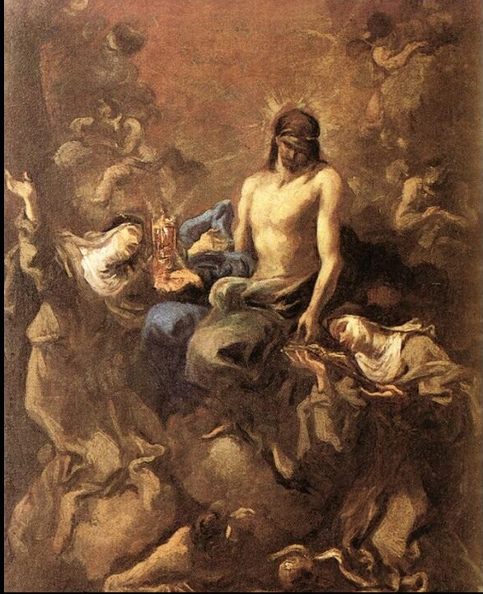
Si tratta di dipinti che in accenti linguistici di straordinaria raffinatezza, rappresentano la vita dissipata dei monasteri femminili, e non lasciano dubbi sul giudizio morale del pittore.
Cristo adorato
da due suore
Michela Zucca
Servizi Culturali

Slide 66
La clausura delle monache
Michela Zucca
Servizi Culturali

Slide 67
Una visione completamente diversa
è espressa verso chi fa una scelta
di vita monastica
per effettiva vocazione…..
Michela Zucca
Servizi Culturali

Slide 68
Preghiera di
monaci penitenti
Michela Zucca
Servizi Culturali

Slide 69
Processione di cappuccini
Michela Zucca
Servizi Culturali

Slide 70
Cappuccini in contrizione
Michela Zucca
Servizi Culturali

Slide 71
Comunione di cappuccini Confessione di cappuccini
Michela Zucca
Servizi Culturali

Slide 72
Le sue "fraterie" rappresentano i due ordini religiosi più rigorosi, i cappuccini e i trappisti di recente fondazione, accentuandone, in pieno dibattito giurisdizionale, la vita umile e poverissima. Si ispirano ai testi sulla "regolata divozione" di Ludovico Antonio Muratori, che soggiornò a Milano sotto la protezione del conte di Colloredo, governatore austriaco di Milano. Per lui fece le quattro grandi tele oggi presso l'abbazia di Seitenstetten, alla quale il conte le lasciò in eredità: la Biblioteca e il Refettorio dei cappuccini, La sinagoga e Il catechismo nel duomo di Milano.
Monaco che
medica un
confratello
Michela Zucca
Servizi Culturali

Slide 73
Un artista che anticipa l’illuminismo
Si può affermare che Magnasco anticipi di diversi decenni, esprimendo gli stessi temi con l’arte, le idee di Pietro Verri, Cesare Beccaria, e di tutto quell’ambiente di intellettuali lombardi che, già prima dell’Illuminismo, si schierò con forza contro la tortura e a favore di un’umanizzazione delle pene. I suoi dipinti rappresentano la sola espressione figurativa del fitto intreccio di idee e orientamenti di pensiero intorno a queste problematiche nella Milano del tempo. Bisogna dunque supporre nell'artista una profonda consapevolezza e un acuto interesse per tematiche finora mai rappresentate nella pittura italiana e un vitale rapporto con una cultura che, in quel momento storico, metteva in crisi molte certezze per avventurarsi su un nuovo terreno di indagine e di discussione.
Michela Zucca
Servizi Culturali

Slide 74
La galera
Michela Zucca
Servizi Culturali

Slide 75
Giuseppe interpreta i sogni
La prigione
Michela Zucca
Servizi Culturali

Slide 76
Interrogatorio in carcere
Michela Zucca
Servizi Culturali

Slide 77
Probabilmente nel 1733, poco dopo la morte della moglie (1732), la figlia Livia Caterina si sposò a Genova con Giacomo Miconi e il Magnasco si trasferì nella città natale. Nel 1743, ammalato, nominò la figlia sua procuratrice ed erede trasmettendole piena potestà sul suo denaro investito nel Banco di S. Giorgio. Ma i suoi problemi di salute vennero però superati: e comunque il suo stile, destituito di ogni armonia esteriore, piacque poco ai suoi concittadini quando egli ritornò a Genova, perché privo di quella “piacevolezza” che altri pittori perseguivano, anche quando ritraevano scene atroci. Ritrovatosi in un contesto quasi totalmente privo di quegli stimoli intellettuali, di quelle aperture culturali e di quelle possibilità di discorso critico che caratterizzavano l'ambiente lombardo, per reazione accentuò il suo dissenso e gli accenti corrosivi della sua pittura. Morì a Genova a ottantadue anni il 12 marzo 1749 e venne sepolto nella chiesa di S. Donato, presso la quale abitava.
Michela Zucca
Servizi Culturali

Slide 78
I delinquenti
Michela Zucca
Servizi Culturali

Slide 79
Saccheggio di una chiesa
Michela Zucca
Servizi Culturali

Slide 80
Banditi in riposo
Michela Zucca
Servizi Culturali

Slide 81
L’arresto dei briganti
Michela Zucca
Servizi Culturali

Slide 82
L’arrivo e l’interrogatorio dei galeotti
Michela Zucca
Servizi Culturali

Slide 83
L’imbarco dei galeotti nel porto di Genova
Michela Zucca
Servizi Culturali

Slide 84
Il fascino delle tenebre
Nei suoi ultimi anni si avventurò nelle zone più cupe e sotterranee della coscienza, esprimendo con straordinaria forza il richiamo dell’occulto nel Furto sacrilego e nelle quattro Streghe (collezione privata), sconvolgenti immagini scaturite da "fantasie guaste e pervertite", con le parole di Gerolamo Tartarotti, che proprio in quegli anni, nel contesto del dibattito preilluministico sulla stregoneria, portava avanti un discorso di lucida razionalità in contrasto con la Chiesa impegnata a ribadire l'esistenza di magia e stregoneria.
Michela Zucca
Servizi Culturali

Slide 85
Rapimento di una fanciulla per il sabba
Michela Zucca
Servizi Culturali

Slide 86
Strega
Michela Zucca
Servizi Culturali

Slide 87
Strega
Michela Zucca
Servizi Culturali

Slide 88
Il furto sacrilego
È l'ultima opera databile con certezza (Milano, Museo diocesano) eseguito come ex voto poco dopo il tentativo di furto compiuto nella chiesa di S. Maria di Siziano (Pavia) nel gennaio 1731.
In questa tela la tenebrosa vicenda viene raffigurata fino al macabro epilogo dell'impiccagione dei malfattori, in un linguaggio di tragica drammaticità nel tumultuoso protagonismo dei morti che, sotto forma di scheletri, emergono dalle tombe della chiesa per difenderla e scacciare i ladri sospingendoli verso il patibolo. L’esecuzione dei ladri fu ritenuta tanto impressionante che venne ricoperta, e ritrovata dopo quasi tre secoli.
Michela Zucca
Servizi Culturali

Slide 89
Furto sacrilego
Michela Zucca
Servizi Culturali

Slide 90
L'insistita frantumazione del segno, la scomposizione delle figure in filamenti luminosi e in grumi densi di materia caratterizzano le muraglie corrose, gli stracci, le mani artigliate, i visi scavati nei tagli d'ombra della bocca e delle occhiaie. Quella del Magnasco è una pittura senza alcun facile ottimismo né alcuna fiducia che il pensiero e l'umano operare possano rischiarare la paurosa oscurità nella quale le cose sembrano disgregarsi.
Michela Zucca
Servizi Culturali

Slide 91
"Lui era sempre felice e anche se decrepito con l'età, sembrava pieno di vigore
e di fuoco”
Michela Zucca
Servizi Culturali

Slide 92
GRAZIE
Michela Zucca
Servizi Culturali

